Slide 1
NBDB 学术研讨会
迈向可验证智能体（Verifiable Agents）
面向结构生物学（Structural Biology）
科学语义（Scientific Semantics）、有界修复（Bounded Repair）
与可证伪评估（Falsifiable Evaluation）
智能体（Agent）如何识别自身结构分析的证据边界？
研究与工程 / 2026年10月29日
Notes:
以驱动研究的科学问题开场，而非罗列工具。本报告提出一种架构和研究方案，不声称取得新的系统性能结果。文献结果均归属于所引用论文。设计示例均为合成示例，并在全文标明。目标是在真实平台实现的基础上，形成可发表、可证伪（Falsifiable）的研究贡献。
研究问题：智能体（Agent）如何执行结构分析，并识别证据何时不足以支持其结论？
机制与实现细节：
- 将平台定位为科学执行与推断系统。
- 全程使用同一界面比较（Interface Comparison）任务，将历史方法与具体实现选择联系起来。
核心主张：研究目标是构建一个在规划、计算、恢复与解释过程中始终保留科学含义的系统。
边界：通用平台可以承载多种分析，但智能体方法的有效性证据必须在有界任务分布（Bounded Task Distribution）上建立。
来源：

Slide 2
问题
示例说明
工具执行成功不等于科学有效
$ compare_interfaces ref.cif query.cif
exit_code = 0
已写入 contacts.csv
已写入 report.html
对象语义（Object Semantics）
两次选择是否都指向
预期的组装体（Assembly）和残基？
测量（Measurement）
缺失坐标在计算中
是否仍按缺失值处理？
报告声称：“该接触已丢失。”
推断（Inference）
违规：待比较残基缺少坐标。
几何变化是否足以支持
所述生物学结论？
文件有效，只是科学有效答案所需满足的一个谓词（Predicate）。
wwPDB 验证指南
02
Notes:
按简单层次递进：执行器可能正确执行了命令，但智能体仍可能误解测量对象，报告也仍可能夸大测量结果的含义。这些失效类别需要不同的干预。增加模型推理不能替代缺失的科学前置条件（Scientific Precondition）。
研究问题：工具成功返回后，仍可能出现什么问题？
机制与实现细节：
- 零退出码只覆盖第一项测试的一部分。
- 如果映射或原子选择错误，格式正确的均方根偏差（RMSD）对该研究问题仍可能是错误结果。
- 真实的几何差异仍不足以证明亲和力变化或因果效应。
核心主张：执行成功与科学有效性（Scientific Validity）是不同事件，两者都需要显式测试。
边界：验证必须针对具体任务。这种三部分划分是我们的设计分类，并非公认的普适标准。
来源：
https://www.wwpdb.org/validation/validation-reports

Slide 3
问题
示例说明
界面比较揭示科学契约（Scientific Contract）
“这两个复合物之间，哪些相互作用发生了变化？”
决策维度 | 必须明确的信息
身份（Identity） | 组装体、分子实体（Entity）、链对应关系
可观测性 （Observability） | 缺失残基、原子覆盖度（Coverage）、构象选择策略
测量 （Measurement） | 接触定义（Contact）、可比区域、单位
解释 （Interpretation） | 几何证据支持的结论与尚未明确的生物学问题
wwPDB PDBx/mmCIF; DockQ v2
03
Notes:
这一贯穿示例的价值在于：算术容易，科学信息的管理却不容易。要说明解析文件和调用距离函数相对简单，智能体必须判断信息是否足以作答。比较架构时应固定科学问题。
研究问题：“比较这两个复合物：哪些相互作用发生了变化？”
机制与实现细节：
- 在计算接触（Contact）前，先确定组装体（Assembly）与分子身份。
- 显式建立坐标编号与生物学序列之间的对应关系。
- 在每个结构内部计算接触。比对（Alignment）用于空间比较，结构内部距离计算本身不依赖比对。
- 将可比区域中的变化与不可观测区域分开报告。
核心主张：一个看似简单的请求包含尚待明确的身份、可观测性、比较和解释决策。
边界：接触几何是描述性的。仅凭新增或缺失的接触，都不能证明结合亲和力（Binding Affinity）发生变化。
来源：
https://mmcif.wwpdb.org/docs/user-guide/guide.html
https://academic.oup.com/bioinformatics/article/40/10/btae586/7796530

Slide 4
问题
示例说明
标识符变化时，对应关系仍须成立
同一生物学残基，可有不同的坐标标识符。
字段 | 参考结构（Reference） | 待比较结构（Query）
实体 / 链 ID | 实体 1；label A；author H | 实体 1；label C；author B
序列位置 | label_seq_id = 42 | label_seq_id = 42
作者残基 ID （Author ID） | 57 + 插入码（Insertion Code）A | 104，无插入码
映射状态 （Mapping） | 序列支持的对应关系 | 仍须检查组装体和覆盖度
合成映射示例。链标签和作者编号不能定义跨文件的生物学身份。
wwPDB PDBx/mmCIF
04
Notes:
应解释标识符，而非假设听众已熟悉 mmCIF。label 标识符在文件内部遵循标准，author 标识符反映提交者命名，两者都不是跨文件的生物学登录标识。同一残基在不同构建体（Construct）中可能采用不同作者编号。转换表必须在所有下游工具间保留。对于对称同源多聚体（Symmetric Homomer），看似确定的单一映射可能隐藏着一次排列选择。
研究问题：能否将文件1中的链 A 与文件2中的链 A 直接比较？
机制与实现细节：
- 表格各行是说明性的合成映射，并非真实 PDB 测量结果。
- 内部残基键应包含结构哈希（Hash）、模型、链命名空间（Namespace）、残基标识符、插入码（Insertion Code）和原子/构象选择策略。
- 序列比对提出对应关系，但组装体归属、覆盖度以及等价链歧义仍须作为显式约束。
- 等价链可能产生多个可接受映射。应保留这种歧义，或应用任务定义的选择规则。
核心主张：科学有效的映射必须连接分子实体与残基，而不能仅匹配可见标签。
边界：本示例仅说明数据表示。平台仍需经过测试的解析器，以及针对分子类型的映射策略。
来源：
https://mmcif.wwpdb.org/docs/user-guide/guide.html
https://academic.oup.com/bioinformatics/article/40/10/btae586/7796530

Slide 5
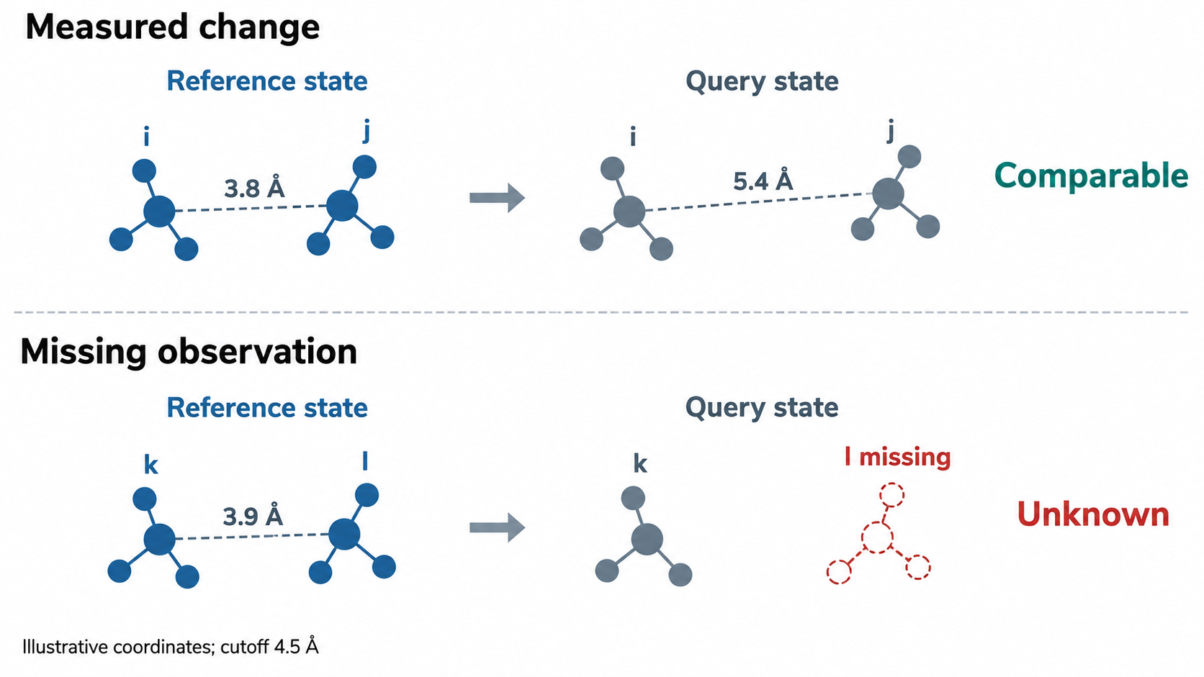
问题
示例说明
观测缺失会改变可回答的范围
可测量原子对
3.8 Å 变为 5.4 Å
依据已声明的规则。
缺失残基（Missing Residue）
坐标缺失
使该原子对
无法比较。
证据状态（Evidence State）
存在（Present）、
不存在（Absent）、
未知（Unknown）须区分。
合成示例。距离和阈值仅用于说明逻辑，并非实测结果。
示例说明；参见 mmCIF 坐标语义
05
Notes:
第一行依据选定规则给出几何分类。第二行仅表明覆盖度的限制。把“未知”（Unknown）替换为“不存在”（Absent），会产生错误的生物学结论，即使每个距离计算在数值上都正确。这正是必须显式表示证据状态的核心原因。注意：即使某残基已有部分原子，侧链坐标不完整仍可能使“接触不存在”的推断不可靠。
研究问题：如果第二个坐标文件缺少其中一个残基，会怎样？
机制与实现细节：
- 所有数值和 4.5 Å 阈值都是合成示例，并非推荐的通用接触定义。
- 评分前，先定义必需原子覆盖度、替代位置（Alternate Location）选择和残基层面的聚合方式。
- 区分可比原子对中的接触集合变化与坐标覆盖度变化。
- 若科学结论取决于临界距离，应开展预先规定的阈值敏感性分析（Threshold Sensitivity Analysis）。
核心主张：接触比较需要三值结果：存在、在既定观测策略下不存在，或不可比。
边界：接触阈值是分析选择。二元距离规则无法充分反映实验不确定性和模型异质性。
该概念示意图依据提出的设计生成，仅用于说明，并非实测实验结果。
来源：
https://mmcif.wwpdb.org/docs/user-guide/guide.html

Slide 6
问题
设计方案
输出既包含答案，也包含证据边界
analysis/
objects.json
residue_map.csv
contact_distances.csv
comparability_mask.csv
validation.json
claim_ledger.json
输入身份可追溯
哈希（Hash）、组装体、模型、链
命名空间（Namespace）与坐标策略。
计算可复现（Reproducible）
带版本的脚本、参数及
不可变产物（Immutable Artifacts）。
结论有明确边界
每项陈述均关联证据
及排除范围。
报告是带版本科学记录的可读视图。
来源与实验条件见演讲者备注
06
Notes:
这些是开发与评估共用的验收标准。界面比较输出应使研究人员能够重建比较了哪些残基，以及为何得出或未得出某项结论。来源追踪（Provenance）保证可追溯性，并不保证真实：一种完全可追溯的错误方法仍然是错误的。因此，独立验证（Independent Validation）应作为单独一层。
研究问题：除了一段文字，平台还应返回什么？
机制与实现细节：
- 报告中的句子必须指向派生表格或已验证的测量。
- 派生测量必须指向输入身份与操作版本。
- 局限说明必须指出被排除的范围，而不能只说“结果可能不同”。
核心主张：成功任务应返回相互关联的科学对象、数值证据和明确的解释边界。
边界：结论台账（Claim Ledger）是拟议接口，其实用性与开销仍需实证检验。
来源：
https://www.wwpdb.org/validation/validation-reports

Slide 7
实证动机
预印本证据
四个受测模型中，三个存在几何任务差距
观测模式
四个模型中有三个
数值任务奖励更低。Gemini
呈相反排序。
比较的局限
不同任务类别之间
的差异无法隔离
因果效应。
130 项共享任务。
平均加权奖励（Reward），
并非准确率。
元数据 n = 36；数值任务 n = 28。
Turk 等，ProteinGeoBench，表4，arXiv v1（2026年10月19日）。预印本。
来源与实验条件见演讲者备注
07
Notes:
Turk 等，ProteinGeoBench，arXiv:2610.26829v1，2026年10月19日。根据表4以原生元素重绘。比较四个模型共享的 130 项任务上的平均加权奖励（Mean Weighted Reward），各任务类别的任务数不同。四个模型中有三个在数值几何任务上的表现弱于元数据任务，Gemini 是例外。这既不是二元准确率，也不是任务类别间的因果比较。模型与环境是历史基准快照。完整套件含 131 项任务，本比较排除了一个与基础设施有关的单元格。
来源：
https://arxiv.org/abs/2610.26829

Slide 8
方法演进
文献综合
智能体方法修复不同的控制失效
控制瓶颈 | 引入的机制 | 代表工作
缺少外部观测 | 交替进行推理、行动与观测 （Reasoning / Action / Observation） | ReAct, 2022 / ICLR 2023
反复串行决策 | 显式表示变量和依赖图 （Dependency Graph） | ReWOO, 2023; LLMCompiler, ICML 2024
失败尝试无法带来进展 | 保留反馈（Feedback）或搜索替代轨迹 （Trajectory） | Reflexion, NeurIPS 2023; LATS, ICML 2024
手工设计程序 | 基于开发样例优化程序 | DSPy, ICLR 2024
固定的行动策略 （Policy） | 利用真实工具交互及奖励进行训练 | Search-R1, 2025; ReTool, 2025
这些研究方向相互交叉。科学有效性仍需结合具体应用定义。
Yao 等，2023；Xu 等，2023；Kim 等，2024；Zhou 等，2024
08
Notes:
应着重解释因果联系：外部观测推动行动循环，反复循环的高开销推动规划与依赖图，重复错误推动记忆与搜索，可复用的策略改进推动程序或模型优化。时间线下方始终保留尚未解决的科学问题。这是一幅思想发展图，而非声称各历史阶段互斥。
研究问题：为什么提示（Prompting）逐渐发展为规划、记忆、搜索与训练？
机制与实现细节：
- 将这些工作视为相互交叉的研究方向，而非一种方法逐次替代另一种方法的整齐序列。
- 有价值的历史问题是：一篇论文使哪一种状态或决策变得显式？
核心主张：每个研究方向改变一个特定控制变量，都不能自动赋予领域有效性。
边界：各论文的任务、预算与模型不同，主要分数无法直接比较。
该概念示意图依据提出的设计生成，仅用于说明，并非实测实验结果。
来源：
https://arxiv.org/abs/2210.03629
https://arxiv.org/abs/2305.18323
https://proceedings.mlr.press/v235/kim24y.html
https://proceedings.neurips.cc/paper_files/paper/2023/hash/1b44b878bb782e6954cd888628510e90-Abstract-Conference.html
https://proceedings.mlr.press/v235/zhou24r.html

Slide 9
方法演进
文献机制与设计推演
ReAct 根据观测选择下一步行动
1 parse_structures(ref, query)
观测：链映射存在歧义
2 inspect_sequences(candidate_maps)
观测：存在两种可接受映射
3 ask_or_restrict_scope()
观测：解释范围已限定
新增能力
读取真实观测后
选择下一步行动。
仍需成立的假设
正确解释观测结果，
并将其关联到
正确的科学对象。
结构分析中的适配
先消除映射歧义（Ambiguity），
再解释距离。
基于观测的行动选择是控制机制，科学有效性仍需独立验证。
Yao 等，ReAct，ICLR 2023
09
Notes:
ReAct 最初研究问答和交互环境中的推理与行动交替。可迁移的机制是根据观测选择行动，而非特定的提示格式。在本例中，映射歧义应触发分支，而不是臆造对应关系。若工具悄然返回错误的链选择，ReAct 循环可能放大错误。因此需要带类型的观测（Typed Observations）与独立检查。
研究问题：相较于静态答案，反馈如何改变智能体行为？
机制与实现细节：
- 区分工具输出与智能体对该输出的信念（Belief）。
- 暴露结构化失效与歧义代码，使下一步行动基于真实证据。
- 为每次观测保留准确的工具配置与输入对象身份。
核心主张：ReAct 提供最小反馈控制循环（Feedback Control Loop），这是自适应科学任务所需的基线。
边界：ReAct 本身并不定义持久任务状态、科学契约（Scientific Contracts）或独立验证器（Validator）。
来源：
https://arxiv.org/abs/2210.03629

Slide 10
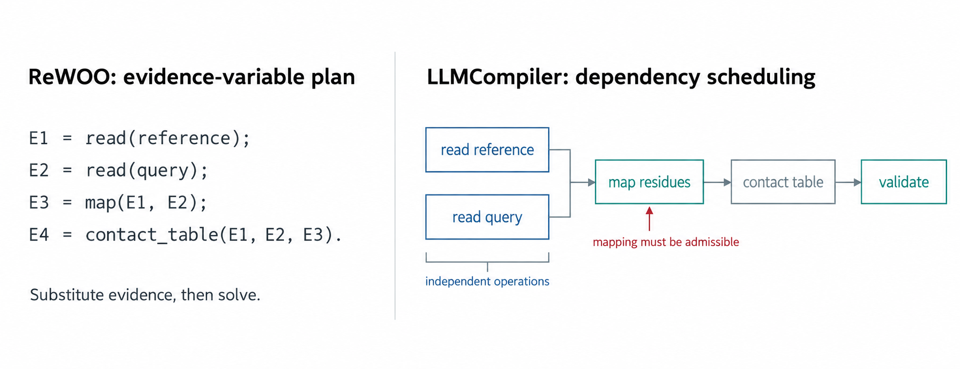
方法演进
文献机制与设计推演
规划在执行前显式呈现依赖关系
以一项结构任务重构机制。映射是前置条件（Precondition），并非字符串参数。
Xu 等，ReWOO，2023 预印本；Kim 等，ICML 2024
10
Notes:
一个简单图是：并行执行 parse(reference) 与 parse(query)，再建立映射，然后计算可比接触。独立质量检查可与映射同时运行。ReWOO 主要通过将规划与观测解耦，减少重复推理。LLMCompiler 显式调度已就绪任务。两者都不定义依赖边的科学含义。执行器除检查就绪状态外，还须强制执行科学前置条件。
研究问题：何时应让智能体停止逐次决定每一次工具调用？
机制与实现细节：
- 区分数据依赖与语义前置条件：两个文件存在，并不足以使其可比。
- 将安全、独立的子步骤编译为有向无环图（DAG）。
- 对覆盖度缺失、实体歧义或无效假设，设置显式的重新规划（Replanning）出口。
核心主张：显式表示稳定依赖，仅在观测改变科学分析路径时重新规划。
边界：并行加速受依赖图、资源限制及工具并发能力约束，不能将基准中的最大加速比推广到高性能计算（HPC）。
该概念示意图依据提出的设计生成，仅用于说明，并非实测实验结果。
来源：
https://arxiv.org/abs/2305.18323
https://proceedings.mlr.press/v235/kim24y.html

Slide 11
方法演进
文献机制与设计推演
反馈必须诊断失效原因
尝试 | 反馈（Feedback） | 允许的下一步
初始映射 | 残基覆盖度检查失败 | 检查对应关系与组装体
替代映射 | 歧义仍未消除 | 询问用户或保留替代方案
缩小范围 | 独立距离计算一致 | 接受边界明确的部分答案
Reflexion
LATS
由反馈形成的经验指导
下一次尝试。
对轨迹分支并评估，
再扩展有希望的替代路径。
Shinn 等，NeurIPS 2023；Zhou 等，ICML 2024
11
Notes:
Reflexion 并不意味着模型通过梯度更新完成学习，它利用文本记忆影响未来尝试。LATS 用更多调用与环境交互来探索替代方案。科学智能体不能假定所有行动都廉价、可逆或可安全重复。评估必须计入每个失败分支的成本，并区分面向优化器的反馈与最终独立评分系统。
研究问题：为什么反思（Reflection）与搜索有时能改进任务，有时却会加重错误？
机制与实现细节：
- 区分事实性诊断（“映射覆盖度为 41%”）与缺乏支持的解释（“蛋白质发生解折叠”）。
- 修复方案必须指出未通过的谓词（Predicate）及预期变化。
- 保留先前有效的产物，在有限次数尝试后停止。
核心主张：额外尝试的价值取决于反馈质量、行动可逆性及明确的预算。
边界：自行生成的反馈也可能错误。修复与最终评估若使用同一薄弱标准，会掩盖奖励投机（Reward Hacking）。
来源：
https://proceedings.neurips.cc/paper_files/paper/2023/hash/1b44b878bb782e6954cd888628510e90-Abstract-Conference.html
https://proceedings.mlr.press/v235/zhou24r.html

Slide 12
方法演进
文献综合
适应机制改变上下文、程序或策略
改变什么？ | 具体机制 | 评估要求
上下文 / 记忆 （Memory） | MemGPT：将记录移入或移出模型上下 文 | 适用性、时效性、检索错误
技能库 （Skill Library） | Voyager：保存可执行技能供后续检索 | 重新绑定输入并测试新案例
大语言模型（LLM） 程序 | DSPy：利用开发数据优化程序组件 | 保留测试案例并检验环境变化
模型策略（Policy） | Toolformer / 工具使用强化学习（RL）： 更新模型权重 | 未见工具与奖励对齐 （Reward Alignment）
每种适应机制改变的对象不同，需要匹配的验证测试。
Packer 等，2023；Wang 等，2023/2024；Khattab 等，2024
12
Notes:
用表格避免一种常见概念混淆：更大上下文窗口、经验数据库、可复用函数、搜索得到的工作流和微调策略并不等价。MemGPT 提供记忆管理思路，Voyager 提供可执行技能复用，DSPy 提供程序级优化，Toolformer 提供学习式工具调用。这些机制可以组合，但各自带来不同的验证要求。
研究问题：智能体“学习”时，究竟什么得到了改进？
机制与实现细节：
- 按内容与版本缓存事实性产物，将策略建议保存为带条件的主张。
- 软件、对象语义或评估规则变化时，应使既有经验失效。
- 基于开发数据优化，然后在测试评估前锁定系统。
核心主张：应明确适应过程改变的是检索上下文、可执行技能、工作流结构，还是模型参数。
边界：记忆可能保留错误结论，工作流优化可能对指标过拟合，训练可能学到特定环境的捷径。
来源：
https://arxiv.org/abs/2310.08560
https://arxiv.org/abs/2305.16291
https://arxiv.org/abs/2310.03714
https://arxiv.org/abs/2302.04761

Slide 13
方法演进
设计方案
工具使用训练取决于奖励的含义
πθ(aₜ | 任务 task, 观测 observations, 科学状态 scientific state)
工作 | 训练时的交互 | 迁移局限
Search-R1 | 发起搜索、读取检索证据、继续推理 | 答案奖励可能忽略证据忠实性 （Faithfulness）。
ReTool | 生成代码、观察执行、继续推理 | 可执行代码仍可能操作错误的科学对 象
结构任务的奖励除命令成功外，还须检查身份、测量与推断。
Search-R1, 2025; ReTool, 2025/2026
13
Notes:
这一前沿方向的重要性在于，它将工具使用从提示推进到策略学习（Policy Learning）。然而，数学推理或检索任务的证据并不能表明策略尊重残基身份、实验支持或物理有效性。对本平台而言，初期提出环境与评估器方面的贡献，可能比开展昂贵的强化学习（RL）更有依据。当奖励能够反映科学目标，且执行环境可复现时，策略优化才具备合理基础。
研究问题：强化学习能否解决结构生物学中的可靠性问题？
机制与实现细节：
- 从稳定环境、独立测试过的操作以及未参与开发的测试任务语义开始。
- 为有效对象、有依据的测量和校准后的拒答（Calibrated Abstention）构建奖励分量。
- 将最终评估与奖励实现分开，并测试奖励利用（Reward Exploitation）问题。
核心主张：训练可以优化工具使用行为，但只有实际实现的奖励定义了哪些行为会被强化。
边界：本页提出训练前置要求，并非声称强化学习无效或不必要。
来源：
https://arxiv.org/abs/2503.09516
https://arxiv.org/abs/2504.11536

Slide 14
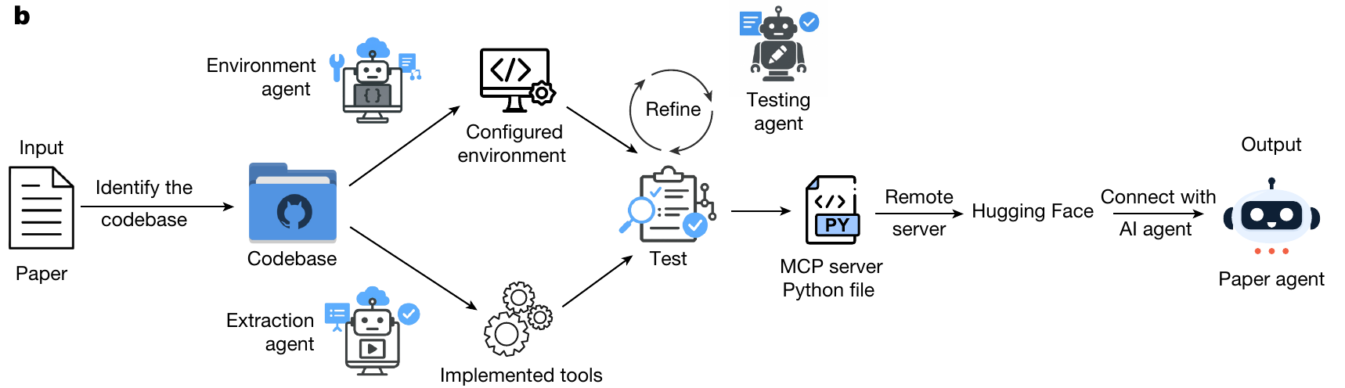
相关工作
相关工作综合
环境与测试均能运行，
方法才具备复用条件
准入证据（Admission Evidence）
迁移时的验证要求
测试将方法与代码、环境及
参考输出联系起来。
新的生物学输入仍须满足科学
前置条件并接受验证。
Miao 等，Paper2Agent，Nature 2026，图1b
14
Notes:
不要跨系统比较主要准确率，因为数据集与环境不同。Biomni 代表广泛的生物医学环境组合，SciToolAgent 组织工具关系，Paper2Agent 将论文配套代码转换为经过测试、带来源信息的接口。这些经验启发了一个包含科学类型和验证证据的操作注册表（Operation Registry）。任何一个系统都不能单独证明任意结构输入的有效性。
研究问题：现有系统如何让科学软件可被使用？
机制与实现细节：
- 借鉴能够解决已证实瓶颈的集成机制。
- 补充结构专属的身份、坐标覆盖度和解释规则，不能假定广泛的生物医学支持已覆盖这些要求。
核心主张：环境广度、工具关系与方法封装解决的是集成问题的不同部分。
边界：已发表案例仅确立其评估范围内的性能。工具访问与示例复现不构成普适的科学保证。
来源：
https://www.science.org/doi/10.1126/science.adz4351
https://github.com/snap-stanford/Biomni
https://www.nature.com/articles/s43588-025-00849-y
https://www.nature.com/articles/s41586-026-11044-y

Slide 15
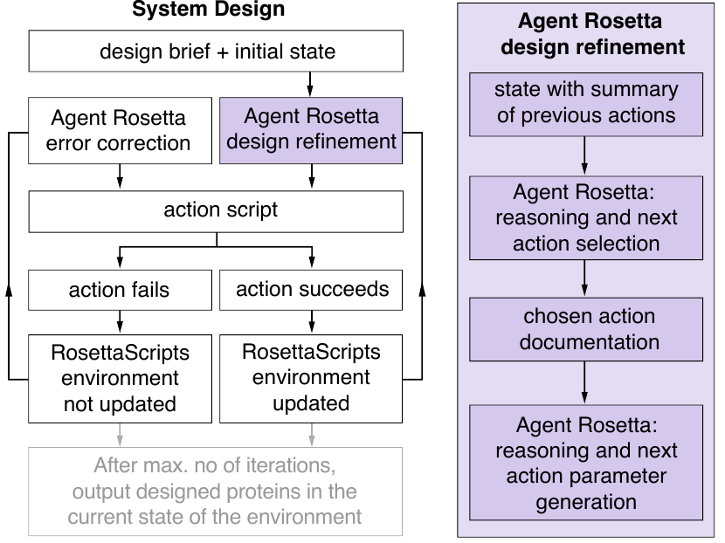
相关工作
相关工作综合
科学环境使可用行动显式化
有状态行动空间（Action Space）
从有文档说明的行动中
选择科学操作及其参数。
反馈与持久化（Persistence）
观察执行、保留候选结果，
并从行动失败中恢复。
仍待解决的科学问题
有效的 Rosetta 脚本仍可能
产生不合适的设计。
Teneggi 等，Agent Rosetta，ICML 2026，图1
15
Notes:
Agent Rosetta 论文明确指出，相较于仅依赖提示生成行动，环境设计十分重要。其评估采用定义明确的设计任务与计算目标，不能将其描述为湿实验确认（Wet-lab Confirmation）。StructAgent 以及近期的精修监督工作仍为预印本，案例证据有限。它们为架构提供动机，并不证明通用结构自主性已经解决。
研究问题：结构生物学智能体在通用工具调用之外，提供了什么？
机制与实现细节：
- 将科学软件状态与候选产物作为一等对象（First-class Objects）。
- 区分计算设计分数、专家评审案例和实验验证。
- 保留局部不利影响及失败尝试，不能只汇总改善的指标。
核心主张：领域专属行动空间与多指标反馈使专业化有价值，但应区分案例证据和一般可靠性。
边界：预印本状态与不完整基线限制了结论。离子、配体或密度图歧义等科学判断可能需要专家参与。
图片出处：Teneggi 等，Agent Rosetta，ICML 2026（本地 arXiv v2），图1。https://proceedings.mlr.press/v306/teneggi26a.html
图片局限：行动成功与结构有效性不同。有效的 Rosetta 脚本仍可能产生质量不佳的候选结构。
来源：
https://proceedings.mlr.press/v306/teneggi26a.html
https://www.biorxiv.org/content/10.64898/2026.05.18.725842v1
https://www.biorxiv.org/content/10.64898/2026.10.05.756902v1.full

Slide 16
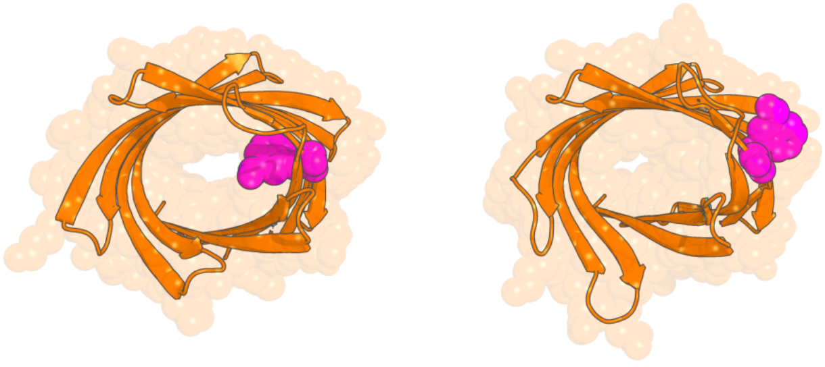
领域证据
已发表证据
行动成功仍可能偏离设计目标
TRF 朝向核心（Core-facing）
TRF 暴露于溶剂（Solvent-exposed）
目标（Objective）
使 TRF 朝向
蛋白质核心。
约束（Constraint）
保留合理的折叠（Fold）。
证据边界
一个选定骨架（Backbone）。
计算生成的
候选结构。
Agent Rosetta，图6。原文计算候选结构。
来源与实验条件见演讲者备注
16
Notes:
Teneggi 等，Agent Rosetta，ICML 2026，本地 arXiv v2 的图6，PDF 第11页。原图节选。TRF 残基可朝向 β 桶（Beta-barrel）核心或溶剂。这是同一骨架上的一对计算候选结构示例，并非实验稳定性结果。设计有效性需在脚本执行之外，根据具体目标评估。
图片出处：Teneggi 等，Agent Rosetta，ICML 2026（本地 arXiv v2），图6。https://proceedings.mlr.press/v306/teneggi26a.html
图片局限：来自一个 β 桶的有利/不利候选结构示例。这是计算证据，并非稳定性的实验验证。
来源：
https://proceedings.mlr.press/v306/teneggi26a.html

Slide 17
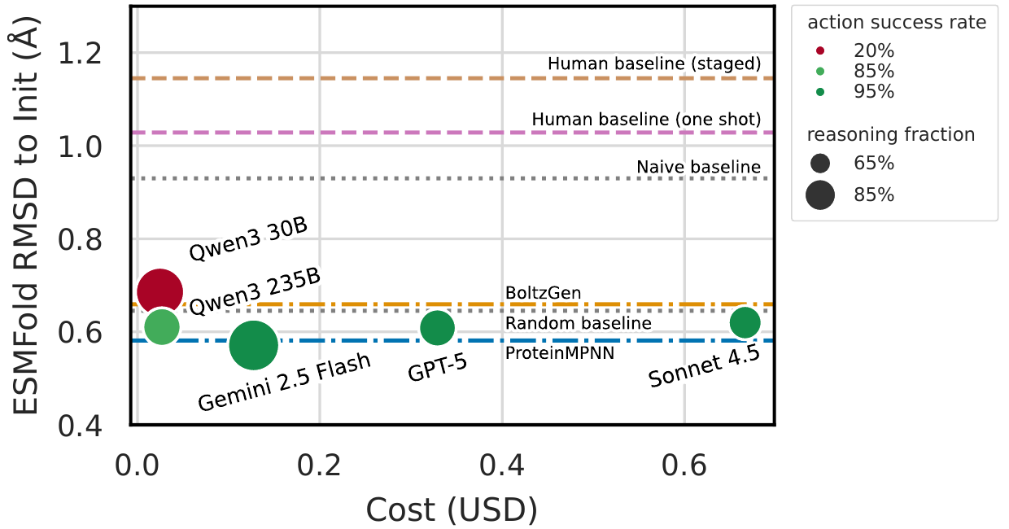
领域证据
已发表证据
成本取决于采样方案（Sampling Protocol）
代理指标（Proxy Metric）
对所选目标，ESMFold RMSD
（均方根偏差）越低越好。
筛选（Selection）
八选一（Best-of-eight）
并选择最优步骤。
成本范围
每条 30 次查询轨迹
（Trajectory）的查询成
本。
Agent Rosetta，图 5。8 个骨架目标，条件见备注。
来源与实验条件见演讲者备注
17
Notes:
Teneggi 等，Agent Rosetta，ICML 2026，图 5，来自本地 arXiv v2 的 PDF 第 9 页。包含 8 个骨架目标（Backbone Targets），每种方法进行 16 次独立试验。作者通过 1,000 次自助抽样（Bootstrap）模拟八选一（Best-of-eight），并选择最优步骤。ESMFold RMSD（均方根偏差）是代理指标（Proxy），后续另有 AF3／MD 检查。横轴表示每条含 30 次查询的轨迹的平均智能体查询成本，并非完整实验或平台成本。专门化基线仍具有竞争力。不要将这些美元金额直接外推到实际部署。
图片来源：Teneggi 等，Agent Rosetta，ICML 2026（本地 arXiv v2），图 5。https://proceedings.mlr.press/v306/teneggi26a.html
图片适用范围：8 个骨架目标，16 次独立试验；作者通过 1,000 次自助抽样模拟八选一，并选择最优步骤。ESMFold RMSD 是代理指标。横轴为每条 30 次查询轨迹的平均成本，并非完整端到端实验成本。
来源：
https://proceedings.mlr.press/v306/teneggi26a.html

Slide 18
领域证据
已发表与预印本系统
生物医学智能体（Agent）的两个集成问题
系统／瓶颈 | 机制（Mechanism） | 证据边界 （Evidence Boundary）
Biomni：方法组合 | 执行代码前检索相关工具、数据集与实 验方案 | 广泛的生物医学环境。结构有效 性仍需按任务验证。
StructAgent：结构研 究 | 推理与执行智能体共享作业记录和结构 软件技能 （Skills） | 预印本系统与案例，仍需专家判 断和环境配置。
平台既需要就绪的科研环境，也需要明确的有效性检查。
Biomni：Science 2026 与官方代码库；StructAgent：2026 预印本／发布版
18
Notes:
Biomni 的参考价值在于，它将科研环境视为系统的一部分，而不假设仅靠语言模型能力就足够。其公开代码库记录了检索增强规划（Retrieval-augmented Planning）、代码执行，以及较为充分的环境配置要求。StructAgent 解决另一类问题：将科学推理和文献工作，与本地执行、状态跟踪及结构软件技能（Skills）分离。公开发布版介绍了两种运行模式：完整的双智能体系统与仅复用技能的模式。技能列表是发布内容清单，不是证明每项操作均已在任意输入上得到验证的独立证据。发布版不含原始会话日志及示例结构数据集，审稿证据包另行提供。这是一项预印本工作，应将其作为证据范围有限的设计案例，而非已确立的通用结构研究自主系统。以下综合判断属于我们的推论：广泛的科研环境与受控执行器都有价值，但其科学输出仍需任务专属检查。
研究问题：广泛的生物医学智能体能提供什么，哪些要求仍然是结构研究所特有的？
机制与实现细节：
- Biomni 在预先配置的生物医学软件／数据环境中，将检索增强规划与基于代码的执行相结合。
- StructAgent 将科学推理与执行控制分离，并发布双智能体架构和可复用技能。
- 平台应分别表示操作就绪状态与科学可接受性（Scientific Admissibility）。
核心主张：科研环境覆盖范围与执行控制是互补的设计选择，两者都不能替代科学有效性检查。
边界：不要跨不同任务集比较系统准确率，也不要暗示代码库技能数量能够衡量科学能力。避免把当前代码库中的默认模型配置用于描述论文实验。
来源：
https://www.science.org/doi/10.1126/science.adz4351
https://github.com/snap-stanford/Biomni
https://www.biorxiv.org/content/10.64898/2026.05.18.725842v1
https://github.com/bhgtiger/StructAgent

Slide 19
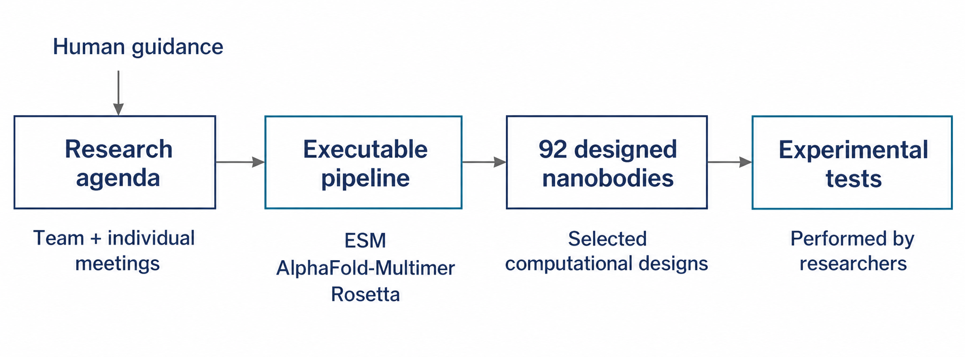
领域证据
已发表证据与设计推论
虚拟实验室（Virtual Lab）连接计算与实验
实验证据
人工执行与因果局限
两种重点突变体在 ELISA 中对武汉株 RBD 以
外的靶标也表现出较好的结合。
研究人员运行脚本并完成实验。角色分工的收
益仍需匹配对照验证。
Swanson 等，Virtual Lab，Nature 2025；官方代码库
19
Notes:
Virtual Lab 官方代码库描述了一种 AI–人类协作模式：研究人员制定议程，通过团队会议和单独会议与智能体交互。在纳米抗体（Nanobody）应用中，系统构建了结合 ESM、AlphaFold-Multimer 与 Rosetta 的计算流程，设计了 92 个接受实验评估的纳米抗体。应表述为“设计并经实验评估的 92 个候选”，不能表述为“92 个成功结合的候选”。不要暗示智能体亲自完成湿实验（Wet-lab Experiments），或整个科研过程完全自主。论文发表于 Nature 2025，最初预印本发布于 2024 年，并非 2026 年的新方法。可借鉴之处在于计算决策如何连接外部验证。尚待回答的因果问题是：在预算匹配的情况下，角色专业分工或会议结构是否改善结果，以及这种改善如何区别于底层序列、预测与能量工具本身的价值。这一区分支持本演示文稿的消融研究（Ablation）设计。正式论文结果部分（Nature 印刷版第 721 页）指出，所有计算脚本均由人类研究人员运行，研究人员还编写了部分基础设施、数据整理与调度脚本。论文重点介绍了两个候选，它们对祖先武汉株 RBD 以外的靶标表现出较好的结合特征，这不代表总体命中率为 2/92。Nb21 突变体 I77V/L59E/Q87A/R37Q 对 JN.1 RBD 的 ELISA EC50 为 2.0 ng/mL，对武汉株 RBD 为 0.2 ng/mL。结合并不证明具有中和作用。示意图是对工作流的重构，并非直接转载论文图片。
研究问题：多智能体生物学项目在讨论记录之外，还能展示什么？
机制与实现细节：
- 团队会议组织科研议程，单独会议完成聚焦任务。
- 项目产出了具体的计算设计流程，而非仅有候选描述。
- 人类完成的实验提供了语言模型对话之外的证据。
- 若要检验架构本身，应将角色组织方式与匹配的单智能体和固定工作流基线比较。
核心主张：有说服力的科研工作流，应将智能体生成的决策与可运行流程及外部实验证据连接起来。
边界：这只是一个有人类指导和实验参与的应用案例。结合证据不等于临床疗效，单个项目也不能确立跨领域科研自主性。
来源：
https://www.nature.com/articles/s41586-025-09442-9
https://github.com/zou-group/virtual-lab

Slide 20
研究缺口
设计方案
科学状态（Scientific State）赋予工具调用生物学含
义
文件 + 链 + 阈值（file + chain + cutoff）
构成语法接口（Syntactic Interface）
身份 + 映射 + 覆盖度 + 证据
（identity + mapping + coverage + evidence）定义操作的科学范围
缺失的这一层，将程序能接受的输入与结果能表达的含义连接起来。
来源与实验条件见演讲者备注
20
Notes:
此处从文献综述转入拟议贡献。现有协议是有用的传输与发现层，但不会自动编码全部领域约束。我们的假设是，科学状态（Scientific State）与操作语义（Operation Semantics）可以减少可执行但无效的分析，并改善安全恢复。必须使用相同软件，与强工具调用基线比较，检验这一假设。
研究问题：为什么仅有工具协议还不够？
机制与实现细节：
- 名为“chain”的字符串必须附带其命名空间（Namespace）及输入结构身份。
- 结果必须声明排除的对象与缺失证据。
- 规划器应基于已验证的对象状态推理，而非面对一份平铺的文件名列表。
核心主张：可调用接口规定如何交换参数；科学操作还必须规定参数的含义，以及结果何时可以解释。
边界：类型化模式（Typed Schema）可以阻止某类错误，但不能证明底层科学方法适用。
来源：
https://modelcontextprotocol.io/specification/2025-06-18/server/tools
https://mmcif.wwpdb.org/docs/user-guide/guide.html

Slide 21
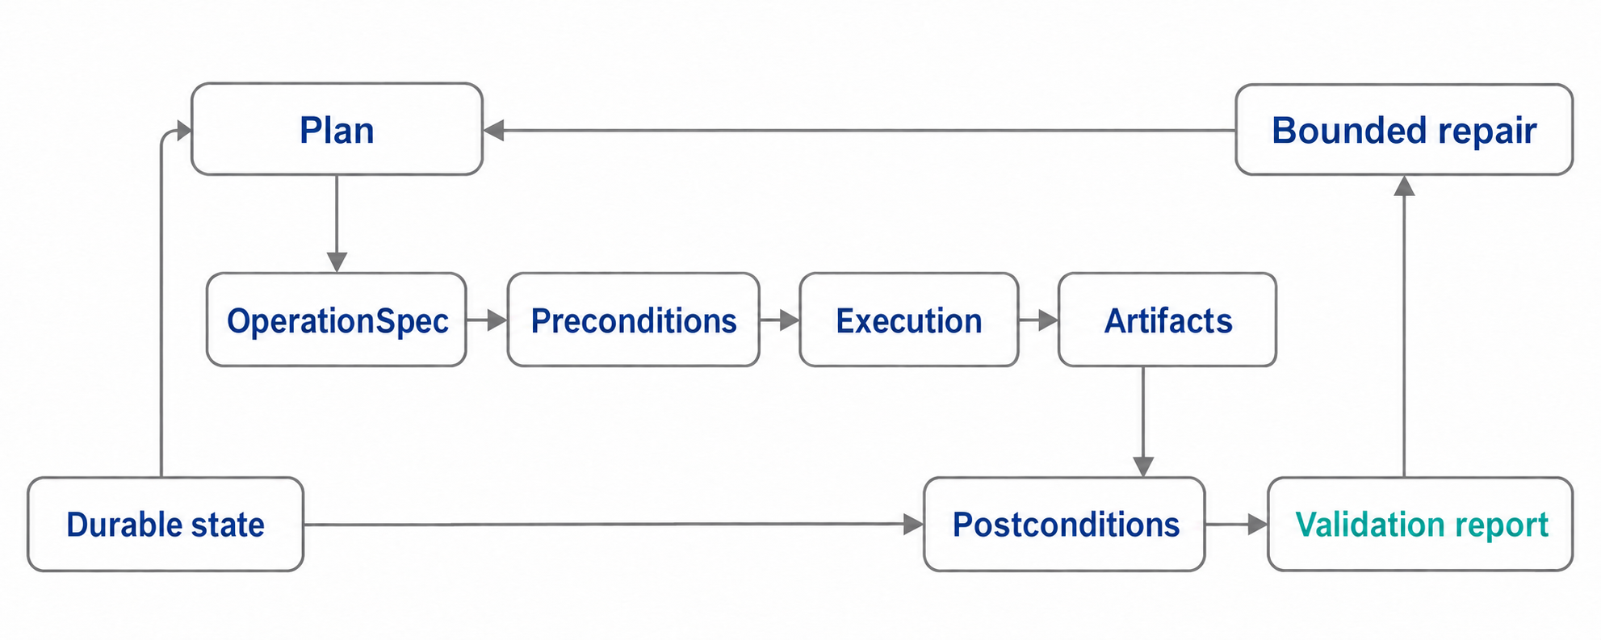
拟议方法
设计方案
控制、执行与验证（Verification）各有职责
来源与实验条件见演讲者备注
21
Notes:
这是一种混合架构：常规执行机制明确，自适应选择可追踪。它既不是完全确定性的流水线，也不是不受限制的智能体 Shell。系统应允许通过智能体、表单工作流或 Notebook 调用相同操作。这种分离使公平基线成为可能：改进应归因于决策逻辑，而非特权工具访问。
研究问题：哪些决策应当确定化，哪些应由智能体自主作出？
机制与实现细节：
- 模型可以提出映射策略，或请求另一项分析。
- 执行层检查对象身份、权限、资源预算与操作前置条件（Preconditions）。
- 验证器可以接受、拒绝、请求有界修复（Bounded Repair），或返回证据不足。
- 报告生成器读取由已验证结果构建的结论台账（Claim Ledger）。
核心主张：稳定机制采用确定性执行与验证，信息不完整时的有界决策交由模型处理。
边界：这里提出的是架构，并非已实现的性能结果。额外复杂度与延迟也属于评估内容。
此概念示意图根据拟议设计绘制，用于说明，不是实测实验结果。
来源：
https://proceedings.mlr.press/v306/teneggi26a.html
https://proceedings.mlr.press/v235/kim24y.html

Slide 22
拟议方法
设计方案
身份（Identity）应以版本化对象表示，而非链名字符
串
Structure(h1, model=1, assembly=2)
Selection(entity, chain_namespace, residues)
CoordinatePolicy(atoms, altloc, occupancy)
Mapping(h1, h2, method, version)
correspondences
comparable_atom_mask
unresolved_alternatives
Artifact(parent_hashes, operation_spec, output_hash)
为何版本化？
选择集（Selection）变
化，会使依赖它的映射、
测量和结论失效。
为何保留歧义？
对称链或等价链可对应
多个科学上有效的映射
（Mapping）。
来源与实验条件见演讲者备注
22
Notes:
主要实现挑战并非建立庞大的通用本体（Ontology）。应从主要基准所需的最小结构对象模型开始。证据使用不可变内容引用（Immutable Content References），人类可读名称作为标签保留。变换可以合理改变身份字段，但必须同时输出映射，或声明对应关系的中断。
研究问题：程序写出新结构时，哪些内容必须保持不变？
机制与实现细节：
- 在适配器（Adapter）边界规范化工具专属标识符。
- 工具重新编号残基或改写链 ID 时，保存明确的对应表（Crosswalk）。
- 无法重建所需对应关系时，拒绝该产物。
- 输入或映射发生变化时，使依赖它们的下游结论失效。
核心主张：科学身份与变换谱系（Transformation Lineage）必须独立于文件名及工具临时标签保存。
边界：哈希（Hash）可确定内容完全相同，不能证明分子等价。等价性仍需科学标准。
来源：
https://mmcif.wwpdb.org/docs/user-guide/guide.html

Slide 23
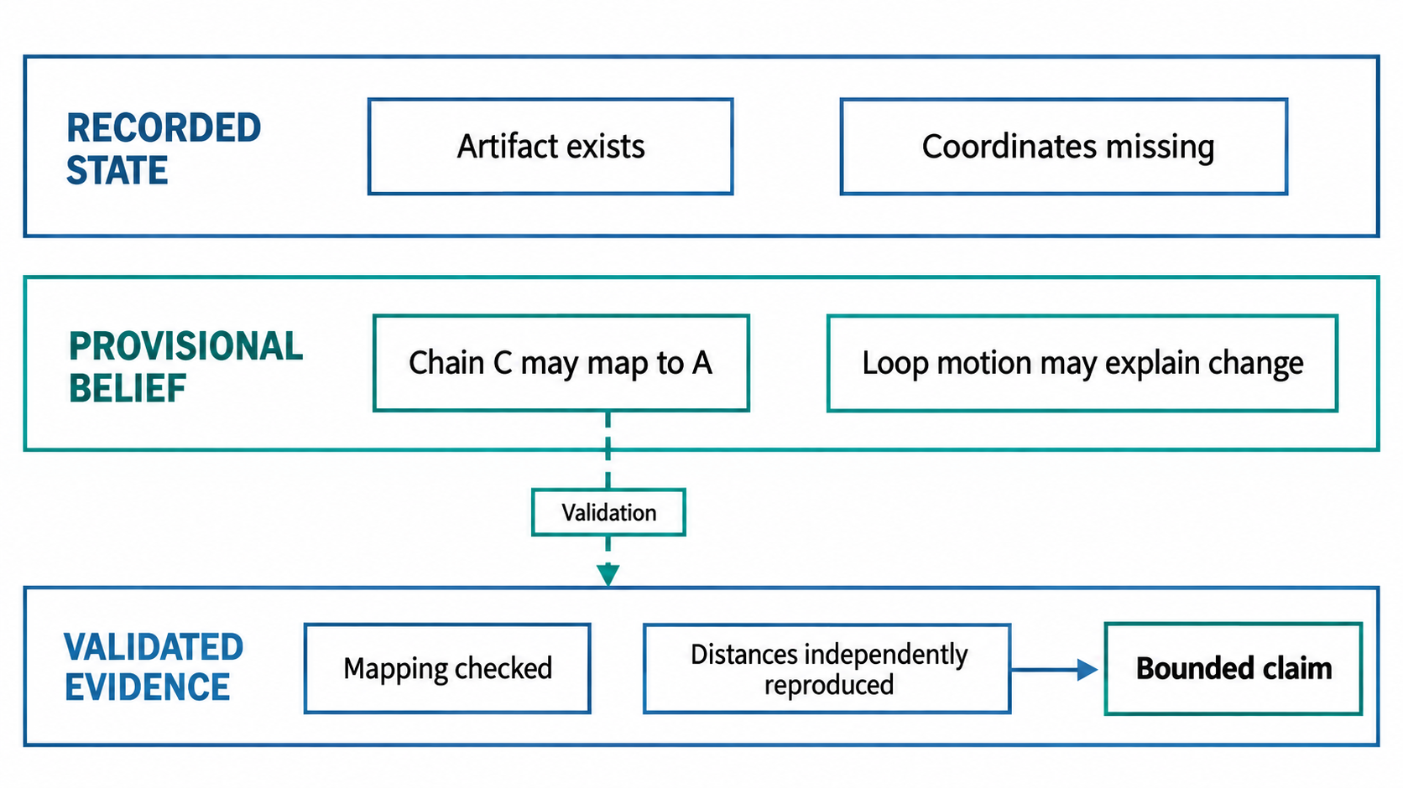
拟议方法
设计方案
状态、信念与证据需要不同的更新规则
（State / Belief / Evidence）
事实：追加／版本化。信念：修订。证据：验证并保留溯源（Provenance）。
拟议分析与设计，未宣称新的性能结果
23
Notes:
状态（State）指已记录、可观测的系统／对象事实，不是全知的真实情况。信念（Belief）指智能体当前的解释或假设。证据（Evidence）指通过声明的验证程序、能够支持边界明确结论的观测。这些定义是设计选择，应检验其实用价值。它们可以防止模型生成的解释仅因在记忆中反复出现，就变成被断言的事实。
研究问题：一次观测之后，系统应记住什么？
机制与实现细节：
- 规划器可以依据信念行动，但必须将其标记为暂定。
- 只有满足所需证据条件，信念才能写入报告。
- 已完成作业可能生成无效产物，有效产物也可能仍无法回答科学问题。
核心主张：操作事实、假设与已验证证据不能作为可互换的文本存储。
边界：这是一种拟议的表示规范，并非适用于全部生物学知识的证明系统。
此概念示意图根据拟议设计绘制，用于说明，不是实测实验结果。
来源：

Slide 24
拟议方法
设计方案
科学契约（Scientific Contract）规定检查与失败类型
pre(x)
entity_match ∧ mapping_admissible
∧ required_atom_coverage
post(y)
distances_recomputable
∧ comparability_mask_complete
失败有类型（Typed Failure）
MAPPING_AMBIGUOUS
MISSING_COORDINATES
NUMERIC_MISMATCH
修复须限定范围
检查映射、缩小范围，或
独立重新计算。
受保护不变量（Protected Invariants）包括输入身份、声明的阈值与验证器版本。
来源与实验条件见演讲者备注
24
Notes:
关键在于语义压缩（Semantic Compression）：模型直接获得有用诊断，而不必从原始日志推测有效性。只要边界明确，部分结果也可具有科学价值。例如，“界面区域 1 可比较，环区 2 不可观测”比笼统失败更有用。契约（Contract）也为测试与基准评估提供可执行依据。
研究问题：可信的“界面比较”操作应暴露哪些信息？
机制与实现细节：
- 将领域层面的无效结果与运行时失败分开。
- 绝不能将缺失测量编码为零距离或零变化。
- 返回机器可读的诊断与允许的修复类别。
- 在结果中包含操作版本和验证器版本。
核心主张：适配器必须将未满足的科学前置条件报告为结构化结果，而非看似合理的数值默认值。
边界：契约必须通过独立参考实现和专家评审验证。自洽的契约仍可能编码错误规则。
来源：
https://mmcif.wwpdb.org/docs/user-guide/guide.html
https://www.wwpdb.org/validation/validation-reports

Slide 25
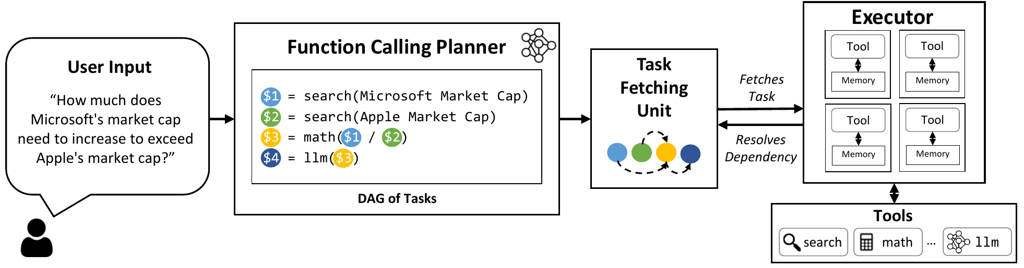
拟议方法
设计方案
稳定计算与自适应决策需要不同控制方式
编译稳定任务（Compile）
在证据边界重新规划（Replan）
已知依赖关系支持并发与可复现执行。
映射歧义或无效数据可改变允许的执行路径。
Kim 等，LLMCompiler，ICML 2024，图 2
25
Notes:
此图借鉴基于依赖关系的智能体调度逻辑，并增加语义就绪性（Semantic Readiness）。一个操作可能已具备全部文件，但科学前置条件仍不成立。自适应重新规划应响应已识别的缺失事实，而不是在结果不合预期时就生成更大的计划。应在执行轨迹中公开图的修订记录，以供评估。
研究问题：智能体如何同时避免脆弱流水线和不受约束的探索？
机制与实现细节：
- 独立于语言模型定义门控谓词（Gate Predicates）。
- 仅允许特定图编辑：替换映射策略、缩小选择集、请求外部注释，或停止。
- 对与原始问题无关的高成本操作，要求新的科学依据。
核心主张：具有明确科学门控的依赖图（Dependency Graph），可以支持高效执行和定向适应。
边界：限制操作可能降低灵活性。需检验允许的修复集合能否覆盖真实案例，并测量约束过强导致的失败模式。
图片来源：Kim 等，LLMCompiler，ICML 2024，图 2。https://proceedings.mlr.press/v235/kim24y.html
图片适用范围：论文评估的是耗时较短的函数调用。长时间科学作业仍需持久状态（Durable State）、调度器状态核对（Reconciliation）与资源计量。
来源：
https://proceedings.mlr.press/v235/kim24y.html
https://arxiv.org/abs/2305.18323

Slide 26
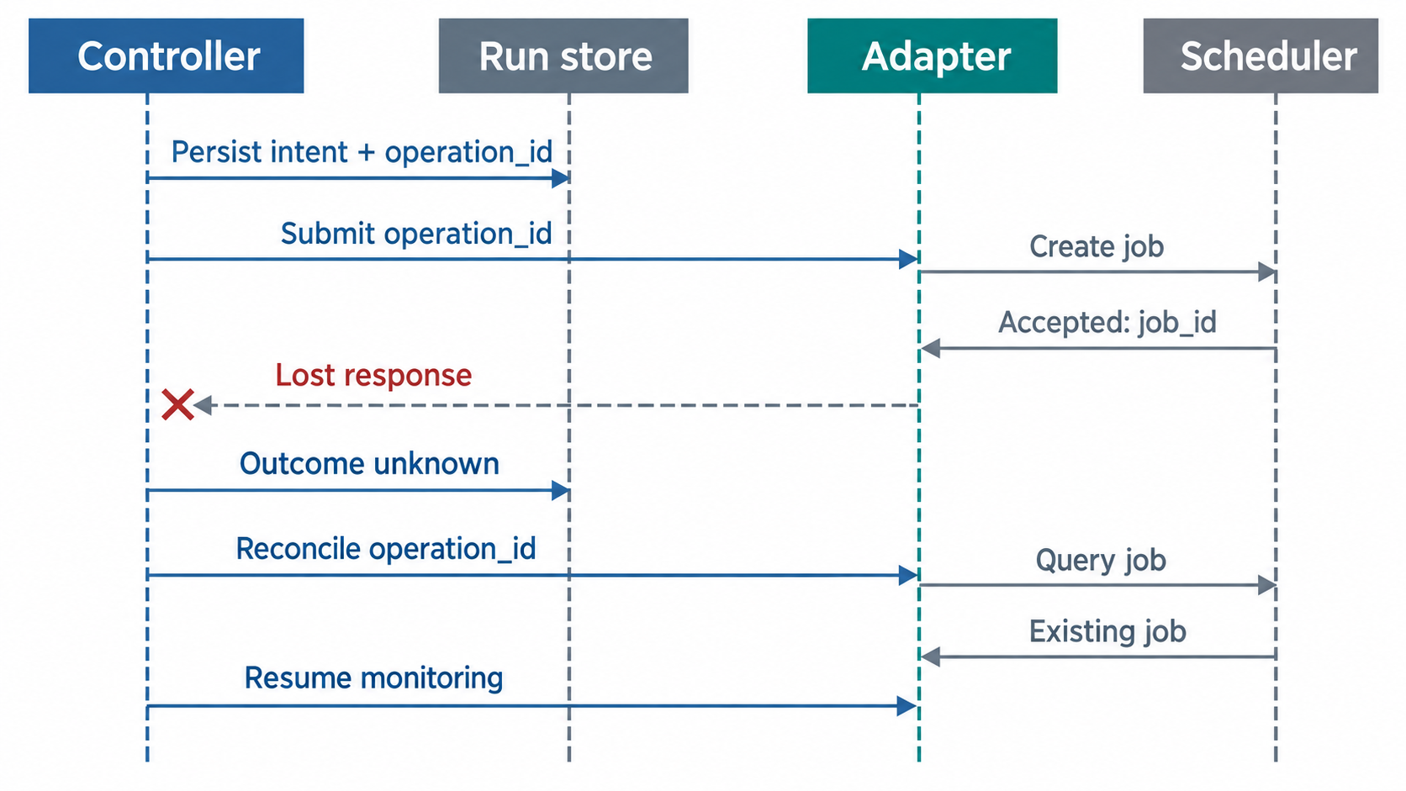
拟议方法
设计方案
超时意味着结果未知（Unknown Outcome）
仅有检查点（Checkpoint）不能保证外部操作恰好执行一次（Exactly-once）。
Temporal 幂等性（Idempotency）；Slurm 状态文档
26
Notes:
展示这一具体竞态（Race）：调度器接受 GPU 作业，网络响应丢失，而简单智能体因没有收到回执便重试。持久化的执行意图（Intent）与状态核对（Reconciliation）可以减少重复提交，但保证程度取决于调度器标识符和适配器设计。不能仅因工作流引擎支持恢复，就声称具有恰好一次执行（Exactly-once Execution）保证。这一工程问题影响计算成本与科学溯源（Provenance）。
研究问题：HPC 提交成功但响应丢失，会发生什么？
机制与实现细节：
- 区分待处理（Pending）、已提交（Submitted）、运行中（Running）、已完成（Completed）、失败（Failed）与结果未知（Outcome-unknown）状态。
- 幂等性（Idempotency）需要外部副作用边界的协作，仅有智能体记忆不足。
- 取消请求不等于取消已确认。
- 从持久日志（Durable Journal）恢复执行，并据此重建上下文。
核心主张：仅为对话建立检查点，并不能防止外部作业重复执行。
边界：若副作用边界不提供支持，通常无法获得完整的恰好一次保证。必须记录实际运行假设。
此概念示意图根据拟议设计绘制，用于说明，不是实测实验结果。
来源：
https://slurm.schedmd.com/rest.html
https://slurm.schedmd.com/job_state_codes.html
https://temporal.io/blog/idempotency-and-durable-execution

Slide 27
拟议方法
设计方案
验证（Validation）需依次回答独立的问题
01 身份（Identity）
操作是否针对预期分子、选择集与单位？
02 执行（Execution）
程序是否确实生成了要求的完整产物？
03 测量（Measurement）
独立实现能否复现已接受的量值？
04 推断（Inference）
结论是否限定在已验证的范围内？
来源与实验条件见演讲者备注
27
Notes:
并非每项任务都要运行全部验证器。应根据失败风险和成本选择检查，同时声明其覆盖范围。验证不等于让第二个大语言模型同意第一个。第二个模型可辅助审查文字，但数值与结构结论应使用恰当的科学程序检查。最终评估必须独立于任何内部修复评分。
研究问题：接受一项分析需要哪些充分证据？
机制与实现细节：
- 谓词客观明确时，使用确定性检查（Deterministic Checks）。
- 开放式解释采用经专家校准的评分规程（Rubrics）。
- 为高影响结果保留独立工具、替代实现或人工检查。
- 即使所有可用验证器都通过，也要公开剩余不确定性。
核心主张：接受结果需要分别验证执行、对象语义、测量与解释。
边界：通过有限的验证器集合，不能保证在其已测试范围之外仍然正确。
来源：
https://www.wwpdb.org/validation/validation-reports
https://www.ebi.ac.uk/training/online/courses/alphafold/inputs-and-outputs/evaluating-alphafolds-predicted-structures-using-confidence-scores/

Slide 28
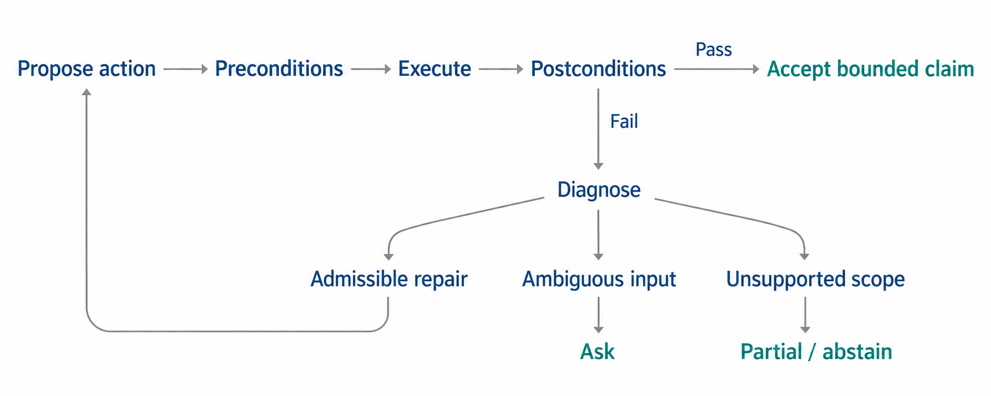
拟议方法
设计方案
修复（Repair）必须遵守受保护约束
科学后置条件（Postcondition）失败时，保留身份和阈值，不得为通过验证而更改。
拟议控制器，参考 Reflexion 与 LATS
28
Notes:
这是本方法的核心控制机制。它受到反馈型智能体启发，其科学内容在于从失败谓词映射到允许动作，并保持不变量（Invariants）。模型提出修复方案，运行时强制执行预算与受保护状态。诚实的部分回答可能比完整却无效的结果更好。可用 x_t 表示已记录对象与执行状态，b_t 表示暂定解释，V(x_t) 表示失败谓词、证据掩码（Evidence Masks）与不确定性。控制器只能选择针对已诊断谓词、且保持受保护不变量的修复。LLM 对允许动作进行排序或提议，不能重新定义验证器来使候选通过。这是有限的操作规范，并非生物学真理的形式化证明。
研究问题：智能体如何在不规避验证器的前提下恢复？
机制与实现细节：
- 按失败类别维护有限的修复动作集合。
- 除非预先指定的敏感性分析（Sensitivity Analysis）要求，不得仅为获得期望结论而改变接触阈值（Contact Cutoff）。
- 设置最大修复次数与计算预算。
- 冻结受保护验证器，记录每一次修复尝试，包括失败尝试。
核心主张：修复只有明确针对失败、保持受保护不变量、且不超出预定动作预算时，才可接受。
边界：修复策略可能过度弃答，或对验证器过拟合。必须测量这些结果，不能将其自动视为成功。
此概念示意图根据拟议设计绘制，用于说明，不是实测实验结果。
来源：
https://proceedings.neurips.cc/paper_files/paper/2023/hash/1b44b878bb782e6954cd888628510e90-Abstract-Conference.html
https://proceedings.mlr.press/v235/zhou24r.html

Slide 29
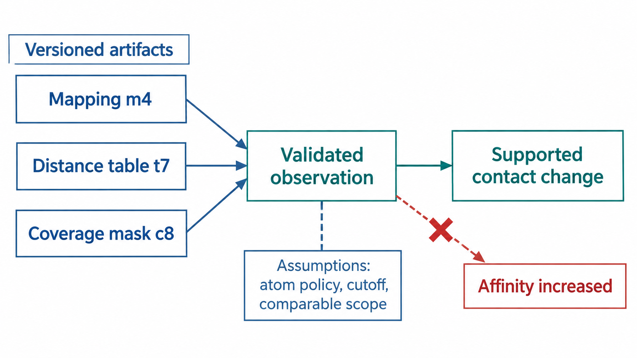
拟议方法
设计方案
结论由版本化证据图（Evidence Graph）生成
结论台账（Claim Ledger）保留支持产物、假设、备选解释与排除的结论。
拟议的结论–证据表示（Claim–Evidence Representation）
29
Notes:
证据图（Evidence Graph）是一种实用的问责工具，不是形式化定理证明器。其价值在于，审阅者可点击结论并查看精确的底层数据，系统也能在输入变化时使依赖结论失效。应同时评估事实正确性与引用覆盖率（Citation Coverage）；仅有覆盖率，不能证明链接来源支持相关结论。
研究问题：读者如何验证结论的依据？
机制与实现细节：
- 保存从结论到测量、再到输入产物的图边。
- 在报告用语中区分观测（Observation）、解释（Interpretation）与假设（Hypothesis）。
- 不要将合理的生物学解释转变为有证据支持的因果断言。
- 保留不确定性和矛盾证据，不要在压缩时将其抹去。
核心主张：每项实质性科学结论都应引用测量结果，以及允许作出该解释的假设。
边界：溯源完整性、证据正确性和推断有效性必须分别评分。
此概念示意图根据拟议设计绘制，用于说明，不是实测实验结果。
来源：

Slide 30
完整示例
示意案例
同一歧义输入也可得到边界明确的回答
事件（Event） | 已记录／暂定信息 | 结果
观测 （Observation） | 两个允许的映射，查询结构环区缺失 | 无法进行唯一的全范围比较
决策 （Decision） | 检查任务定义的对应关系 | 并列时保留备选映射
计算 （Computation） | 仅计算可比原子对的距离 | 缺失区域仍为未知
验证 （Validation） | 独立计算的距离一致 | 接受有证据支持的测量
报告 （Report） | 变化及排除范围 | 明确局限的部分回答
此为示意轨迹（Trace），并非已验证的平台结果。
来源与实验条件见演讲者备注
30
Notes:
带领听众走完整个例子，而非再次罗列系统组件。有意义的比较，是通用智能体与拟议控制器如何响应相同歧义输入。成功的合成轨迹（Synthetic Trace）用于说明设计，并不能证明有效性。下一节将把设计主张转化为实验。
研究问题：初始比较存在歧义时，具体会发生什么？
机制与实现细节：
- 标明这是合成轨迹，并非已验证的平台运行结果。
- 展示每个事件中的状态事实、暂定信念与证据状态。
- 在口头讲解中加入一次运行时不确定性注入及其状态核对过程，无需在每张图中重复。
核心主张：系统应在首次缺乏支持的步骤就解决问题、缩小范围或弃答，而非在下游编造答案。
边界：真实案例可能涉及更复杂的化学性质和有歧义的组装体，初期研究应声明排除条件。
来源：
https://mmcif.wwpdb.org/docs/user-guide/guide.html
https://academic.oup.com/bioinformatics/article/40/10/btae586/7796530

Slide 31
适用范围
设计方案
通用性（Generality）依赖共享语义与任务专属检查
共享语义 （Semantics） | 比较（Comparison） | 精修／模拟 （Refinement / Simulation）
输入身份（Identity） | 链、残基、组装体（Assembly） | 密度图／模型或拓扑／轨迹配对
不确定性 （Uncertainty） | 覆盖度与备选映射 | 密度支持或采样不确定性
验证（Validation） | 独立几何计算与范围检查 | 局部数据拟合、物理假设
证据（Evidence） | 映射与测量产物 | 候选、轨迹与溯源（Provenance）
共享平台可承载多种任务，每项有效性主张仍需在明确范围内研究。
任务专属验证器（Validators），见附录
31
Notes:
此页将框架重新连接到用户建设广泛平台的目标。工具和工作流的支持可逐项扩展。科学通用性（Scientific Generality）应通过跨任务族和扰动的迁移来评估，而不是通过已安装软件数量衡量。首篇论文的主张应小于长期产品愿景。
研究问题：平台如何支持多种结构分析，同时承认不同分析需要不同验证器？
机制与实现细节：
- 同一运行／作业／产物台账（Run / Job / Artifact Ledger）可以支持全部任务族。
- 操作类型、假设与验证器必须按领域开发和测试。
- 接口统一不能成为合并不兼容成功指标的理由。
核心主张：复用执行底座（Execution Substrate），同时为各分析任务族保留专属的科学操作与验收标准。
边界：表格展示的是架构拆分，并非表示所列每种工作流都已实现或完成基准评估。
来源：
https://www.wwpdb.org/validation/validation-reports
https://www.ebi.ac.uk/training/online/courses/alphafold/inputs-and-outputs/evaluating-alphafolds-predicted-structures-using-confidence-scores/
https://academic.oup.com/bioinformatics/article/40/10/btae586/7796530

Slide 32
实现路径
设计方案
先实现结构比较（Structural Comparison）工作流
层级（Layer） | 首期实现 | 验收产物
科学操作 （Operations） | Gemmi、显式序列映射、US-align、接触计 算 | 选择集、覆盖掩码（Masks）、独 立检查
共享执行 （Execution） | 版本化运行／作业／产物记录、容器与队列 | 重放、重启与响应丢失测试
智能体控制器 （Agent Controller） | 规划允许的操作、分类失败、限定修复 | 执行轨迹与匹配基线 （Baselines）
扩展门槛 | 一个高成本分支，如密度图–模型精修 | 配对输入、局部验证、资源预算
智能体、表单工作流与 Notebook 调用同一组操作，共享证据对象。
实现方案。Gemmi、US-align 与 wwPDB 文档见备注
32
Notes:
此页将架构转化为切实的实现顺序，不虚构时间表。首先建立完整、适合 CPU 执行的路径：解析坐标、检查分子身份、提出并验证映射、计算可比几何与接触、生成关联证据的报告。Gemmi 与 US-align 是可执行组件示例，并不代表它们已部署到 NBDB。接触计算可使用经过测试的空间近邻算法，但必须明确原子策略（Atom Policy）与缺失坐标语义。之后可用 FreeSASA 增加表面积分析。DockQ 适用于基于参考结构的复合物界面质量评估，不能作为任意接触变化的通用指标。运行时层随后使该路径可重放、可恢复。控制器应使用相同操作，与固定流水线和通用智能体基线比较。只有这条完整路径可靠后，平台才应增加精修等 GPU／HPC 分支，并检查密度图–模型配对、数据一致性与局部几何。就绪性应由产物和测试证明，而非仅因软件出现在注册表中。US-align 官方页面明确提供多种选择：序列无关比对、残基索引对应、原子表示、单体或寡聚体模式，以及多模型读取。默认单体路径仅使用第一条链。这具体说明，适配器必须指定科学选择集与模式，而不能直接调用默认命令。
研究问题：应先实现什么，如何确认每一层已经就绪？
机制与实现细节：
- 实现最小操作集：inspect_structure、map_entities、compare_coordinates、compare_interfaces、validate_result、render_evidence。这些名称只是示意性的 API 提案。
- 使用 Gemmi 解析结构、访问标识符；采用明确的映射操作，而不是信任工具内部链名字符串。
- US-align 提供比较操作，但对应关系与科学范围仍须作为明确的输入和输出。
- 基准数值检查采用独立实现，避免让代码验证自身。
- 完整工具清单和未来安装范围，不纳入主要方法主张。
核心主张：先构建完整、可测试的结构比较路径，再扩展到高成本科研工作流。
边界：这是一条拟议实现路径，并非对当前 NBDB 代码库的审计，也不承诺支持所有工具。部署时必须检查软件可用性、资源限制与许可证。
来源：
https://gemmi.readthedocs.io/en/latest/mol.html
https://zhanggroup.org/US-align/
https://www.wwpdb.org/validation/validation-reports
https://academic.oup.com/bioinformatics/article/40/10/btae586/7796530

Slide 33
研究设计
设计方案
该架构提出三个可证伪假设
（Falsifiable Hypotheses）
假设（Hypothesis） | 干预（Intervention） | 证伪观察
H1：科学语义 （Scientific Semantics） | 类型化身份、覆盖度与未知状态 | 无效结论未减少
H2：有界修复 （Bounded Repair） | 诊断、修复与重新验证 | 成本增加，有效完成未改善
H3：持久状态 （Durable State） | 核对外部执行结果 | 重复工作或故障恢复未改善
保持模型、工具权限、初始数据和资源预算上限一致。
分析与设计提案，未报告新性能结果
33
Notes:
三个验证性假设分别考察科学语义(Scientific Semantics)、自适应修复(Adaptive Repair)与执行可靠性。H1 在模型和科学工具相同的条件下，比较有无拟议契约层时的类型化身份、坐标覆盖度与显式未知状态。风险—覆盖度(Risk–Coverage)和无证据支持的结论是 H1 的次要结局。H2 检验诊断引导的有界修复(Bounded Repair)，并通过独立的“诊断 × 修复”实验区分反馈信息与策略使用的作用。H3 是工程假设：记录提交意图并核对外部状态，应能减少回执丢失和工作进程重启后的重复或孤立工作。所有系统均采用独立最终评分。保持模型、初始数据、操作权限与硬性资源上限一致，每次尝试均计入成本。这些均为拟议假设，并非已完成的结果。
研究问题：这些实验究竟能够确立什么？
机制与实现细节：
- H1 比较同一模型和工具实现中启用与未启用领域契约(Domain Contracts)的效果。
- H2 在预算一致时，比较有无拟议修复控制器下反馈的作用。
- H3 报告风险—覆盖度权衡，不将每次弃答都计为成功。
- 在收集最终运行结果前，声明测试总体与失败标准。
核心论点：研究应分别检验语义正确性、可恢复性与有效覆盖度。
适用边界：这些是拟议假设，未包含任何已报告的实验结果。
参考来源：

Slide 34
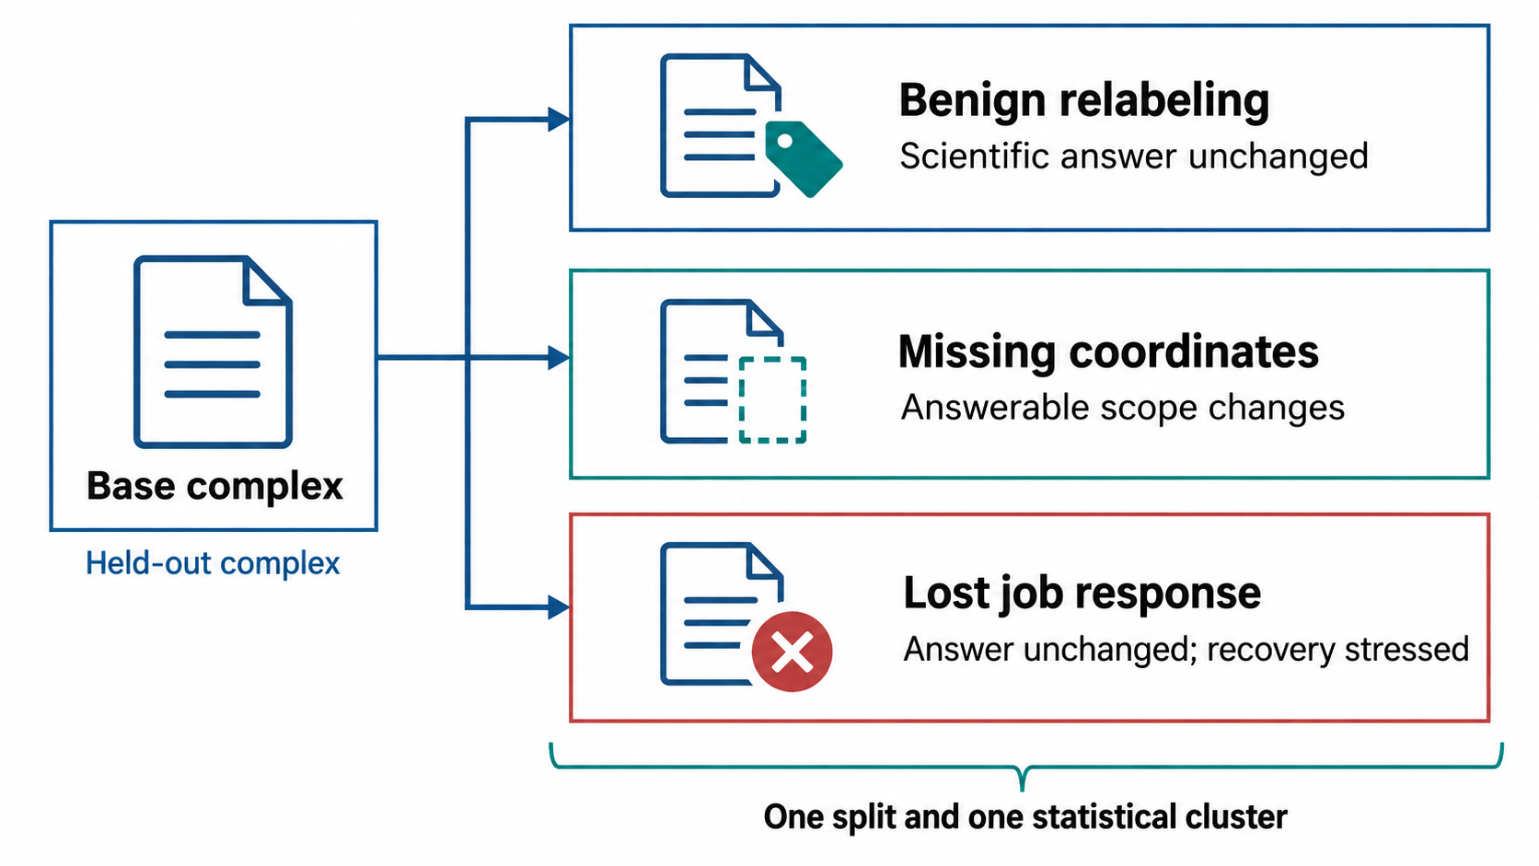
研究设计
设计方案
配对变体区分语义故障与运行时故障
研究计划：先用开发案例预实验，再锁定留出复合物（Held-out Complexes）及其变体。
研究方案提案，样本规模需预实验确定
34
Notes:
与互不相关的简单和困难任务相比，配对变体(Matched Variants)支持更精确的因果分析。链重命名变体应保持答案不变，坐标缺失变体应改变证据能够支持的结论，运行时故障则应保持科学答案不变，同时考验恢复能力。这些类别应分别分析。高成本扩展用于展示可行性、揭示新的失效模式，不应扩大主要统计结论的范围。
研究问题：怎样的任务集既足以检验方法，又足够精简以便严格验证？
机制与实现细节：
- 所列数量仅为研究计划，须经成本与标注预实验调整。
- 将相关复合物及其变体放在同一数据划分中，依据科学主张避免同源或模板泄漏。
- 建立任务记录，包含预期对象、尽可能提供的金标准测量(Gold Measurements)、允许的歧义与不可接受的结论。
- 由两位合格审查者在开发数据上校准评分准则(Rubric)，并裁决分歧。
核心论点：主要研究采用适合 CPU 的任务与专家整理的语义，再将高成本工作流作为独立迁移测试(Transfer Test)。
适用边界：这并非通用结构生物学基准，必须报告抽样偏差、标注不确定性与迁移限制。
此概念示意图依据拟议设计生成，用于说明方案，不是实验测量结果。
参考来源：
https://mmcif.wwpdb.org/docs/user-guide/guide.html
https://www.wwpdb.org/validation/validation-reports

Slide 35
研究设计
设计方案
强基线（Baselines）使干预效果可识别
实验条件 | 科学契约 （Scientific Contract） | 独立验证 （Independent Validation） | 有界修复 （Bounded Repair）
专家固定流程 | 显式定义 | 是 | 固定规则
强通用工具智能体（Agent） | 工具模式 （Tool Schema） | 仅最终评分 | 通用重试
智能体 + 契约 | 是 | 仅最终评分 | 通用重试
智能体 + 验证 | 是 | 运行时诊断 （Runtime Diagnostics） | 通用重试
完整控制器（Controller） | 是 | 运行时诊断 （Runtime Diagnostics） | 启用
模型、工具、输入和预算上限一致。所有条件共用独立的最终评分器（Scorer）。
来源与实验条件见演讲者备注
35
Notes:
一篇论文仅有弱 ReAct 基线并不足够。最强通用基线应获得清晰的工具文档与相同计算资源。应区分接口改善与控制算法改善。如果拟议系统独享验证器或人工整理的映射，必须明确披露该优势，并通过消融实验(Ablation)检验。所有学习型智能体条件均使用相同模型、工具、输入、尝试次数上限与预算上限。通用策略可以重试自主选择的行动，结构化诊断则增加信息。完整控制器进一步将修复限制为不违反受保护科学不变量(Protected Scientific Invariants)的允许行动。另行开展析因分析(Factorial Analysis)，交叉考察反馈是否可用与修复是否启用。所有条件采用同一独立最终评分器。
研究问题：哪些条件必须保持一致，才能归因于干预带来的提升？
机制与实现细节：
- 使用完全相同的基础模型版本，并在适用时采用可比提示词。
- 固定流程可在不支持的输入上失败，但不能获得隐蔽的人工修正。
- 若不受限的通用代码权限改变了系统能力，应将其作为独立设置运行。
- 只有在量化人工干预和耗时后，才能纳入专家辅助参照，不能将其作为非正式性能上限。
核心论点：所有智能体基线都应共享工具、输入、执行权限和预先规定的资源限制。
适用边界：某些实验条件在接口信息上存在有意差异，应准确说明各条件能观测到什么。
参考来源：
https://arxiv.org/abs/2210.03629

Slide 36
研究设计
设计方案
析因实验（Factorial Test）区分信息与修复的作用
 | 禁用修复 | 启用修复
原始工具观测 | 单轮执行，原始观测 | 相同重试策略，原始观测
结构化诊断 （Structured Diagnostics） | 单轮执行，结构化反馈 | 相同重试策略，结构化反馈
信息效应（Information Effect）
控制效应（Control Effect）
诊断信号本身能否减少无效结论？
预算上限一致时，启用修复能否提高有效完成
率？
在相同反馈和尝试次数上限下，另行比较有界修复与通用修复。
分析与设计提案，未报告新性能结果
36
Notes:
本页的关键在于：修复方法可能仅因获得了更清晰的错误信息或更多尝试机会而显得更强。拟议实验区分诊断信息与决策策略。未知状态表示应在缺失数据案例上测试，而不是在其无从发挥作用的简单完整结构上测试。状态核对应在响应丢失案例上测试，不能只测试普通超时。在 2 × 2 实验中，固定科学契约、模型、操作与修复策略类别，交叉考察结构化反馈是否可用与是否允许后续尝试。启用修复的两格采用同一重试策略，分别接收原始或结构化观测，由此估计反馈、重试可用性及二者交互作用。另在相同结构化反馈与尝试上限下，比较通用重试与有界修复策略，如基线表所示。不能在析因实验的某一格中悄然将通用策略换成另一种有界控制器。计入实际尝试次数，并报告预算使用。
研究问题：提升来自更好的反馈，还是对相同反馈作出更好的响应？
机制与实现细节：
- 如果 R 依赖 V，应采用清晰的三组设计，不应声称获得完全独立的析因效应。
- 一种有用的四格设计是：所有条件获得相同原始工具输出，V 增加结构化诊断，R 控制允许的重试。
- 保持候选数量一致，或报告完整的成本—成功率曲线(Cost–Success Curves)。
- 保持基准扰动配对，并在基础复合物层面汇总不确定性。
核心论点：验证信号与修复策略可能混杂，因此需要析因分析。
适用边界：消融实验只能识别该基准与实现内的效应，不能证明每种机制都普遍必要。
参考来源：

Slide 37
研究设计
设计方案
有效性、覆盖度与成本共同定义性能
有效完成（Valid Completion）
覆盖度（Coverage）
完整产物 ∧ 语义正确
∧ 测量通过验收
∧ 解释不越界
可回答范围中有效输出的比例。区分
合理弃答与不必要弃答
（Abstention）。
无证据支持的结论（Unsupported Claims）
审计实质性结论，并明确报告分母。
每次有效完成的成本 = 所有运行总成本 / 有效完成的运行次数
无有效完成时，报告成功数为零及总成本，该比值无定义。
指标定义提案
37
Notes:
系统可以通过全部拒答来提高表面准确率，也可以通过作出无证据支持的结论来提高完成率。风险—覆盖度曲线(Risk–Coverage Curves)揭示了这一权衡。单次运行不等于一个独立的新复合物。重复随机种子用于估计随机稳定性，泛化分析的单位则是抽样任务或复合物组。核算每个成功任务的成本时，必须将失败任务与失败尝试的成本计入总成本。
研究问题：哪些指标不会因生成更多文件或使用更谨慎的措辞而被投机改善？
机制与实现细节：
- 分别报告部署预算下的 pass@1 与重复运行稳定性。
- 使用配对效应量(Paired Effect Sizes)与置信区间(Confidence Intervals)。若变体相关，应在基础复合物层面进行自助法(Bootstrap)估计。
- 在汇总评分之前，先报告各任务族与各扰动类型的结果。
- 预先声明多重比较(Multiplicity)处理方法，或区分验证性比较与探索性比较。
核心论点：同时报告有效完成、无证据支持的结论与覆盖度，并在任务层面和运行层面明确定义分母。
适用边界：基于评分准则的科学有效性包含专家判断，应报告一致性、分歧裁决及不确定性，不能将标签视为绝对正确。
参考来源：

Slide 38
研究设计
设计方案
故障分析定位首个无效状态转移
首个无效状态转移 | 可观测故障 | 针对性干预
选择 / 映射（Mapping） | 科学对象错误 | 身份谓词（Identity Predicates）
覆盖度 / 表示 | 将未知误当作不存在 | 证据掩码（Evidence Masks）
执行 / 恢复 | 外部状态重复或错误 | 意图台账与状态核对 （Reconciliation）
测量 / 推断 | 数值错误或结论缺乏支持 | 独立检查与结论台账 （Claim Ledger）
以基础复合物为簇计算配对估计，分别报告各任务族的结果。
分析与设计提案，未报告新性能结果
38
Notes:
如果契约能消除身份错误，显式未知状态能减少覆盖度相关的错误结论，状态核对能防止重复作业，那么机制主张就更有说服力。如果最终评分提升却未出现预期的故障变化，对机制的解释就会减弱。负面案例能够指导下一轮迭代，并通过界定方法的失效范围增强论文。
研究问题：什么证据能够让审稿人信服，该机制确实有效？
机制与实现细节：
- 从每个条件的成功与失败案例中分层抽样进行标注。
- 比较每项干预前后的错误状态转移。
- 审计修复引入的故障，以及完整系统表现弱于基线的案例。
- 在许可证允许时，发布经脱敏的输入、可重放产物(Replayable Artifacts)与故障轨迹。
核心论点：分析首个可验证错误出现的位置，同时评估最终叙述的质量。
适用边界：轨迹标注成本可能很高，也可能包含主观判断。应预定义类别，并对抽样案例开展独立审查。
参考来源：

Slide 39
研究设计
设计方案
拟议研究包含三项贡献
表示（Representation）
控制器（Controller）
评估（Evaluation）
科学对象身份与显式证
据状态
在受保护谓词和预算内
进行允许的修复
配对扰动、强基线与独
立评分
目标结论：在所研究的任务分布上，提高科学有效执行的水平。
生物学发现与不受限制的通用性仍需额外证据。
分析与设计提案，未报告新性能结果
39
Notes:
结尾重新连接产品愿景与研究纪律。平台可以逐步扩展，但第一篇论文应聚焦到足以确立明确结论。有价值的论文不必宣称自主发现，也可以确立一种可靠、可测量的科学执行方法，并提供其他系统能够采用的基准。投稿场所与录用取决于实际创新性和结果，本计划并不保证发表。
研究问题：第一篇论文能够提出的最有力且可辩护的贡献是什么？
机制与实现细节：
- 在扩展工具覆盖之前，先实现一个完整的端到端功能切片(Vertical Slice)。
- 独立验证适配器(Adapters)与评分器，并在预实验后锁定研究方案。
- 运行强基线与针对性消融，披露成本与人工辅助。
- 仅在新操作与验证器准备就绪后，扩展到精修(Refinement)、预测或模拟(Simulation)。
核心论点：一篇聚焦的方法论文可以连接科学状态表示、有界修复控制器与配对基准。
适用边界：拟议机制是否新颖有效，仍需通过实现、更广泛的相关工作审查与实证结果来确立。
参考来源：

Slide 40
技术附录
设计方案
操作显式声明其科学适用范围
输入与策略（INPUTS AND POLICY）
结果与溯源（RESULT AND PROVENANCE）
operation: interface.compare.v1
inputs:
reference: sha256:h1
query: sha256:h2
mapping: artifact:m4
policy:
assembly: explicit
atoms: declared
contacts: prespecified
missing: unknown
result:
measurements: artifact:t7
comparable: artifact:c8
validity: partial
diagnostics:
MISSING_COORDINATES
provenance:
software: pinned
validator: v1
run: r12
来源与实验条件见演讲者备注
40
Notes:
仅在实际任务族提出需求时扩展模式(Schema)。验证规则需要可执行测试。应避免设计过于复杂、使适配器或智能体难以使用的通用模式。
研究问题：科学契约在代码中会是什么形式？
机制与实现细节：
- 此模式仅为示例，并非现有 NBDB API。
- 将大型数据存为产物(Artifacts)，向模型返回紧凑摘要与精确引用。
核心论点：该模式分别表示输入身份、分析策略、执行状态与有效性结果。
适用边界：JSON 格式有效并不意味着科学结论有效。
参考来源：
https://mmcif.wwpdb.org/docs/user-guide/guide.html

Slide 41
技术附录
设计方案
故障注入（Fault Injection）检验外部状态核对
注入条件 | 正确的可观测响应
提交响应丢失 | 核对已有作业（Job），避免重复计算。
产物写入后工作进程重启 | 关联已有不可变产物（Immutable Artifact），避免静默重算。
工具返回不完整输出 | 拒收或标为部分结果，并保留诊断。
用户运行中更改对象选择 | 版本化任务状态，使依赖结果失效。
取消操作与完成事件竞态 | 核对终态（Terminal State），记录实际执行内容。
来源与实验条件见演讲者备注
41
Notes:
某些故障需要执行器测试框架(Executor Test Harness)，不能仅用语言模型基准评估。应同时报告系统可靠性与智能体决策质量，避免将持久队列实现的效果错误归因于更好的模型推理。
研究问题：应该注入哪些运行时故障？
机制与实现细节：
- 在受控边界注入故障，并记录时间戳。
- 评估重复副作用、孤立产物、恢复延迟与科学一致性。
- 将无故障性能作为独立参照。
核心论点：每个注入故障都需要已知的副作用状态，以及可测量的正确恢复行为。
适用边界：故障模型覆盖有限，不能将其描述为生产可靠性认证。
参考来源：
https://slurm.schedmd.com/rest.html
https://slurm.schedmd.com/job_state_codes.html
https://temporal.io/blog/idempotency-and-durable-execution

Slide 42
技术附录
设计方案
界面比较（Interface Comparison）的评分准则
硬性失败（Hard Failure）
组装体（Assembly）或映射错误，或将缺失数据报告为测得的接触丢失。
数值验收（Numerical Acceptance）
依据声明的原子策略与容差，独立计算距离。
解释验收（Interpretation Acceptance）
结论应反映可比较范围及尚未排除的映射备选项。
范围外结论（Out-of-scope Claim）
亲和力（Affinity）、动力学（Kinetics）和因果关系需本任务以外的证据。
来源与实验条件见演讲者备注
42
Notes:
单一加权均值可能掩盖灾难性的身份错误。应采用基于门控(Gate-based)的有效完成判定，并辅以细粒度诊断评分。评分准则不能奖励冗长表述，也不能因附带一条与主要结论矛盾的免责声明而加分。
研究问题：专家应如何给一个答案评分？
机制与实现细节：
- 在评估前定义关键失败。
- 当金标准任务的可观测性(Observability)要求如此时，应允许正确的部分答案。
- 在可行时，让审查者对系统条件保持盲法(Blinding)。
- 记录分歧类别与裁决结果。
核心论点：采用客观产物检查，并对解释标准单独评分。
适用边界：专家可能对可接受的推断存在分歧，应保留这种不确定性并公开评分准则。
参考来源：
https://www.wwpdb.org/validation/validation-reports

Slide 43
技术附录
设计方案
不同工作流需要不同验证器（Validators）
任务 | 代表软件 | 科学验证要求
结构检索 / 比较 | Foldseek; US-align; Gemmi | 映射与覆盖度策略，参考结构选择。
界面 / 候选评估 | DockQ; FreeSASA; PLIP | 合适的参考结构与接触定义（Contact）， 避免夸大亲和力结论。
模型 / 数据精修 （Refinement） | Phenix; Coot; MolProbity | 数据拟合与局部几何，条件允许时采用独 立证据。
模拟（Simulation） | OpenMM; GROMACS; MDAnalysis | 参数、系统准备、采样与不确定性。 （Sampling / Uncertainty）
来源与实验条件见演讲者备注
43
Notes:
完整的 HTML 工具报告仍是完整目录。在研究汇报中，示例应服务于方法论证。避免暗示智能体能够自动正确使用每一个已安装程序。
研究问题：哪些计算软件包适用于哪些科学问题？
机制与实现细节：
- 这是示例性工具组合，并非经核验的部署清单。
- 每项操作只有通过适配器测试与科学验证后，才能准入。
核心论点：依据操作语义与验证需求选择软件，不能仅依赖单一工具排行榜。
适用边界：实现时必须检查工具可用性、许可与环境就绪情况。
参考来源：
https://www.wwpdb.org/validation/validation-reports
https://academic.oup.com/bioinformatics/article/40/10/btae586/7796530

Slide 44
技术附录
设计方案
领域智能体（Agent）研究的证据强度
参照复现（Reference Reproduction）
在测试输入上与预期输出保持一致。
留出计算测试（Held-out Computation）
检验在指定环境与任务集内的泛化能力。
专家审查案例（Expert-reviewed Cases）
检验可行性并分析科学失效。
湿实验验证（Wet-lab Validation）
在特定实验条件下支持具体生物学假设。
Paper2Agent; Biomni; Agent Rosetta; StructAgent; Virtual Lab
44
Notes:
这一证据层级(Evidence Ladder)有助于防止夸大结论。湿实验证据对特定生物学结果提供更强支持，但不能自动证明每个智能体组件都有贡献，也不能证明系统能够跨领域自主运行。受控消融(Controlled Ablations)与独立复现(Independent Replication)仍然必要。
研究问题：每类结果分别能够确立什么？
机制与实现细节：
- Paper2Agent：以代码为基础的工具封装与参照验证。
- Agent Rosetta：专门环境与明确定义的计算设计比较。
- StructAgent / 精修监督：受专家和上下文条件限制的预印本案例证据。
- Virtual Lab：在特定纳米抗体(Nanobody)设计项目中进行候选实验测试。
核心论点：科学证据涵盖工具执行到实验验证，各类证据能够支持的结论应分别表述。
适用边界：没有共同任务与评估时，跨论文汇总评分没有意义。
参考来源：
https://www.nature.com/articles/s41586-026-11044-y
https://proceedings.mlr.press/v306/teneggi26a.html
https://www.biorxiv.org/content/10.64898/2026.05.18.725842v1
https://www.biorxiv.org/content/10.64898/2026.10.05.756902v1.full
https://www.nature.com/articles/s41586-025-09442-9

Slide 45
技术附录
设计方案
依据故障模型（Failure Model）选择框架
层次 | 必需能力 | 应用仍需实现的内容
智能体 SDK （Agent SDK） | 工具、模型循环与结构化输出 | 科学对象与前置条件 （Preconditions）
工作流运行时 （Workflow Runtime） | 持久化、分支与人工输入 | 外部副作用与状态核对
执行基础设施 （Execution Substrate） | 容器（Container）、队列与产物 | HPC 资源、数据与软件策略
科学层 （Scientific Layer） | 契约、验证器与结论证据 | 适用范围、不确定性与专家验收
框架选择应遵循故障模型与现有平台约束。
LangGraph 与执行运行时文档
45
Notes:
框架可以简化部分实现，但无法提供完整的科学层。LangGraph 是基于图的有状态编排(Graph-based Stateful Orchestration)的一个示例。若无可比原型，不能将框架选择描述成基准结果。应明确 SDK 与托管运行时(Hosted Runtime)各自的责任。
研究问题：NBDB 应采用哪一种实现框架？
机制与实现细节：
- 最多选择两个合理技术栈，对同一端到端功能切片构建原型。
- 注入响应丢失、工作进程重启、映射歧义与部分输出。
- 衡量实现复杂度、可追溯性(Traceability)、恢复正确性与运行成本。
- 固定版本，并记录哪些职责属于应用、哪些属于框架。
核心论点：选择框架前，应依据所需的状态、执行和可观测性语义进行评估，而不是仅看流行度。
适用边界：产品功能可能变化，本页提供选择标准，不指定永久最优方案。
参考来源：
https://docs.langchain.com/oss/python/langgraph/overview
https://slurm.schedmd.com/rest.html

Slide 46
技术附录
设计方案
从文献中提取机制与假设
阅读重点 | 代表工作 | 实现中应提取的内容
行动循环 （Action Loop） | ReAct | 观测、行动与失败轨迹
依赖关系 （Dependencies） | ReWOO / LLMCompiler | 变量、计算图与重规划
反馈 / 搜索 （Feedback / Search） | Reflexion / LATS | 评估器、搜索规则与尝试成本
适应（Adaptation） | MemGPT / Voyager / DSPy | 变化对象与留出案例复用
科学工具 （Scientific Tools） | Biomni / Paper2Agent / Agent Rosetta | 准入测试、状态与反馈
结构有效性 （Structural Validity） | wwPDB / mmCIF / DockQ v2 | 身份、覆盖度与参照
逐项审视结果：任务分布、干预、基线、评估器、预算及失效范围。
来源与实验条件见演讲者备注
46
Notes:
这是一份与实现决策相联系的阅读指南，并非所有相关论文的清单。研究者应追问每个来源实际测量了什么，以及本研究仍需确立哪些结论。
研究问题：开发者应读哪些论文，又应从中提取什么？
机制与实现细节：
- 逐篇记录任务分布、干预、基线、评估器、预算与失效范围。
- 分别记录首次公开日期与正式发表日期。
- 将细节放入附录与来源备注，避免挤占主要论证。
核心论点：阅读代表性论文以提取控制机制，再阅读领域系统以理解环境与科学约束。
适用边界：完整的创新性审查仍需在论文提交前开展系统检索。
参考来源：
https://arxiv.org/abs/2210.03629
https://proceedings.mlr.press/v235/kim24y.html
https://proceedings.neurips.cc/paper_files/paper/2023/hash/1b44b878bb782e6954cd888628510e90-Abstract-Conference.html
https://proceedings.mlr.press/v235/zhou24r.html
https://arxiv.org/abs/2310.08560
https://arxiv.org/abs/2305.16291
https://arxiv.org/abs/2310.03714
https://www.science.org/doi/10.1126/science.adz4351
https://www.nature.com/articles/s41586-026-11044-y
https://proceedings.mlr.press/v306/teneggi26a.html
https://www.wwpdb.org/validation/validation-reports
https://mmcif.wwpdb.org/docs/user-guide/guide.html
https://academic.oup.com/bioinformatics/article/40/10/btae586/7796530

Slide 47
技术附录
设计方案
最小验证引导控制器
（Verification-guided Controller）
initialize(task, immutable_inputs, budget)
while budget remains:
x = read_recorded_state()
D, E, U = verify(x)
if required_predicates_hold(D, E):
return claims_from_evidence(E)
A = admissible_repairs(D, protected_invariants, budget)
if A is empty:
return partial_or_ask_or_abstain(U)
execute_and_record(select(A))
revalidate_affected_artifacts()
return bounded_incomplete_report()
分析与设计提案，未报告新性能结果
47
Notes:
先用少量结构操作实现控制器，再扩展工具目录。拟议方法包含三个可分离组件：科学对象与操作语义、提供有效信息的验证反馈，以及响应反馈的有界策略。消融设计应识别各组件的独立作用与交互作用。如果完整系统只是一条提示词加隐藏启发式规则(Heuristics)，论文将难以复现，机制也难以评估。
研究问题：应实现并消融检验什么算法？
机制与实现细节：
- 伪代码必须说明验证器(Verifier)的输入与输出。
- 修复必须针对失败的谓词(Predicate)，并保持受保护不变量(Protected Invariants)。
- 区分无效领域输入与基础设施不确定性。
- 同一份记录轨迹可支持重放、独立评分与因果故障分析。
核心论点：可将贡献明确规定为状态转移控制器(State-transition Controller)，而不是一组提示词。
适用边界：未声称全局正确性证明。系统行为的完整性取决于操作契约、验证器与故障类别的完备程度。
参考来源：

